Slide 1

Create App JSX Custom Components Props

Slide 2

Objetivos de la sesión
Al finalizar esta sesión estarás en capacidad de:
Terminología básica
Que es React JS?
Instalación.
Componentes y JSX.
De HTML y CSS a ReactJS.
Estado y las Props.
Routing.
Formularios.
Eventos.
Servicios Rest y HTTP
10. Proyecto Completo.
11. Buscador.
12. Subida de Archivos.
13. Validaciones de Datos.
14. Trabajo con APIs REST.
15. Librerías Externas.

Slide 3
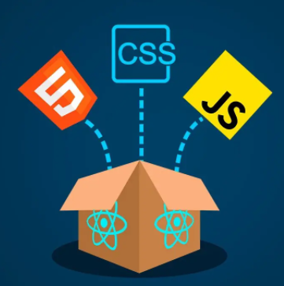
¿Que es React JS?
Es una librería o un marco de trabajo (FrameWorks) SPA desarrollado por Facebook, y que nos permitirá desarrollar aplicaciones WEB de este tipo (SPA), o interfaces de usuarios completamente dinámicas de la parte del Frontend.
Y es uno de los FrameWorks mas populares actualmente.
React.js es una librería para crear interfaces web, con ella están construidas las dos redes sociales más grandes: Facebook e Instagram. Hoy prenderás de forma clara y sencilla como funciona.

Slide 4
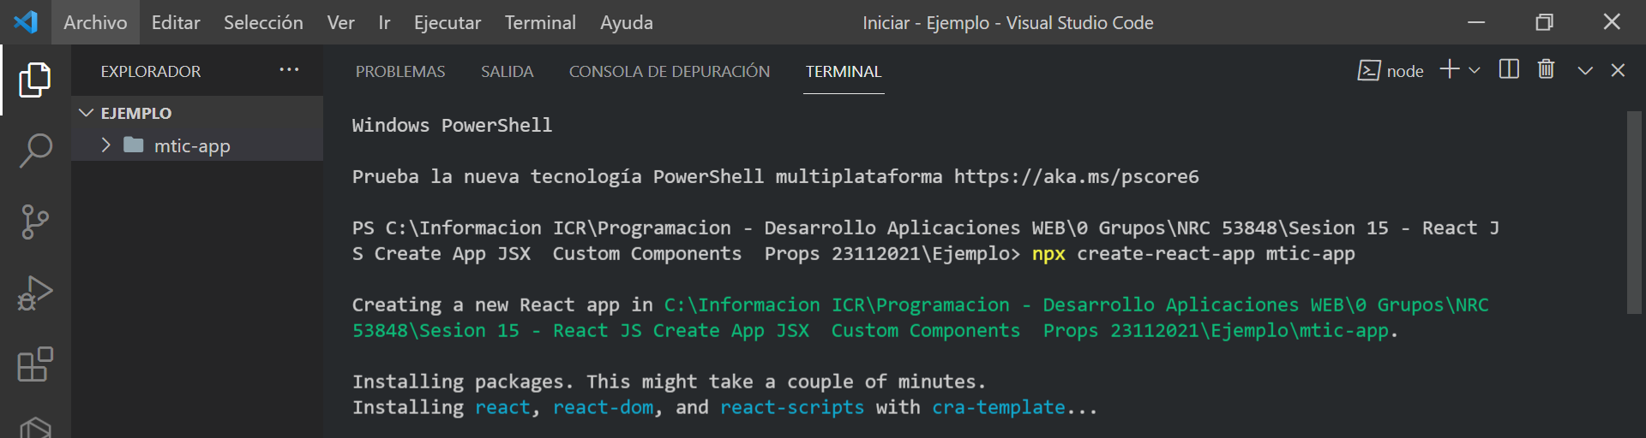
Instalación
Ejecutamos el comando: npx create-react-app mtic-app
Comando
Nombre de
La aplicación.

Slide 5
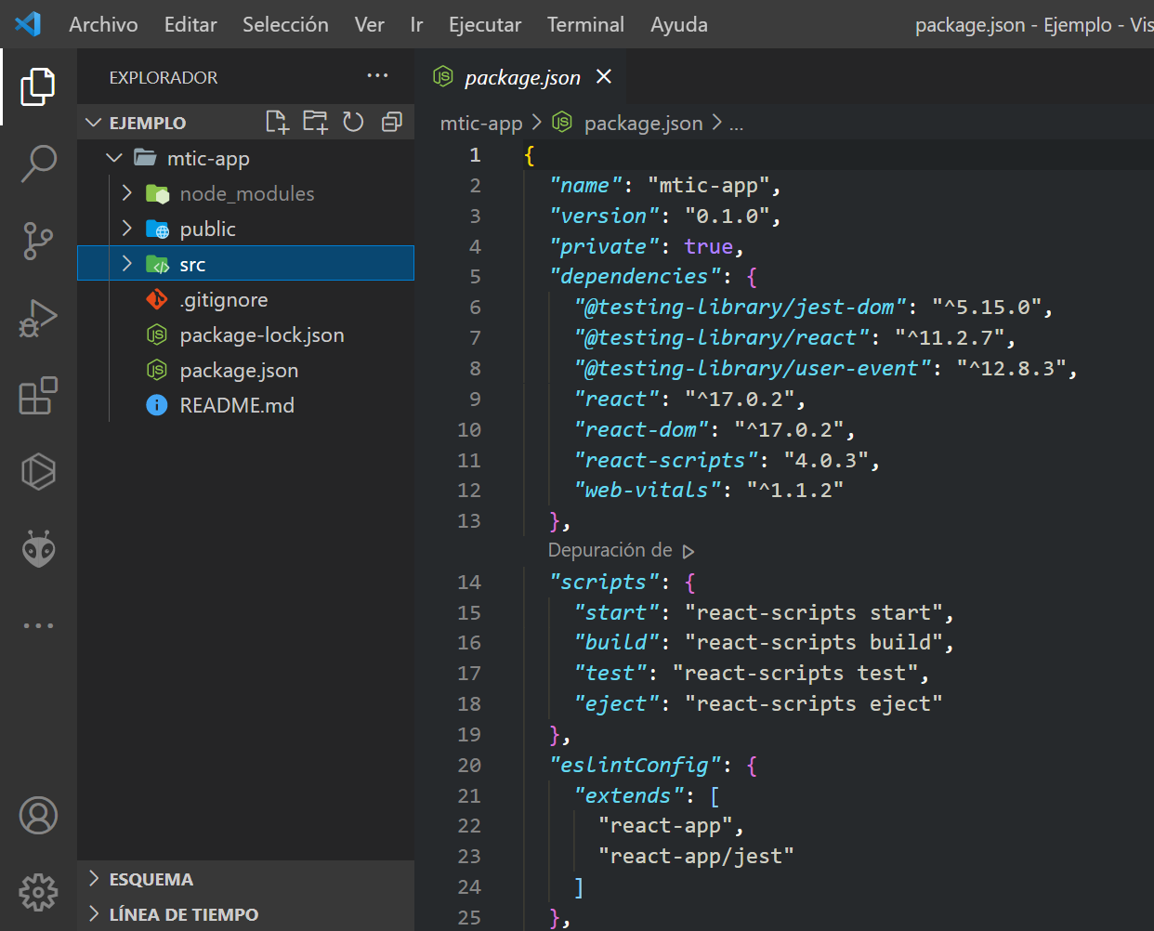
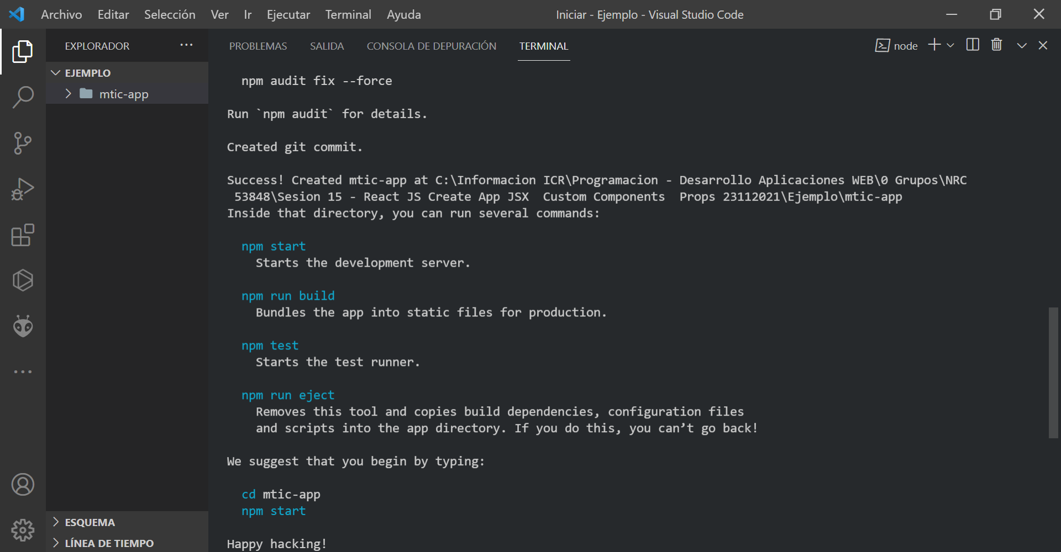
Instalación
Instala todas las dependencias necesarias para crear un proyecto con ReactJS

Slide 6
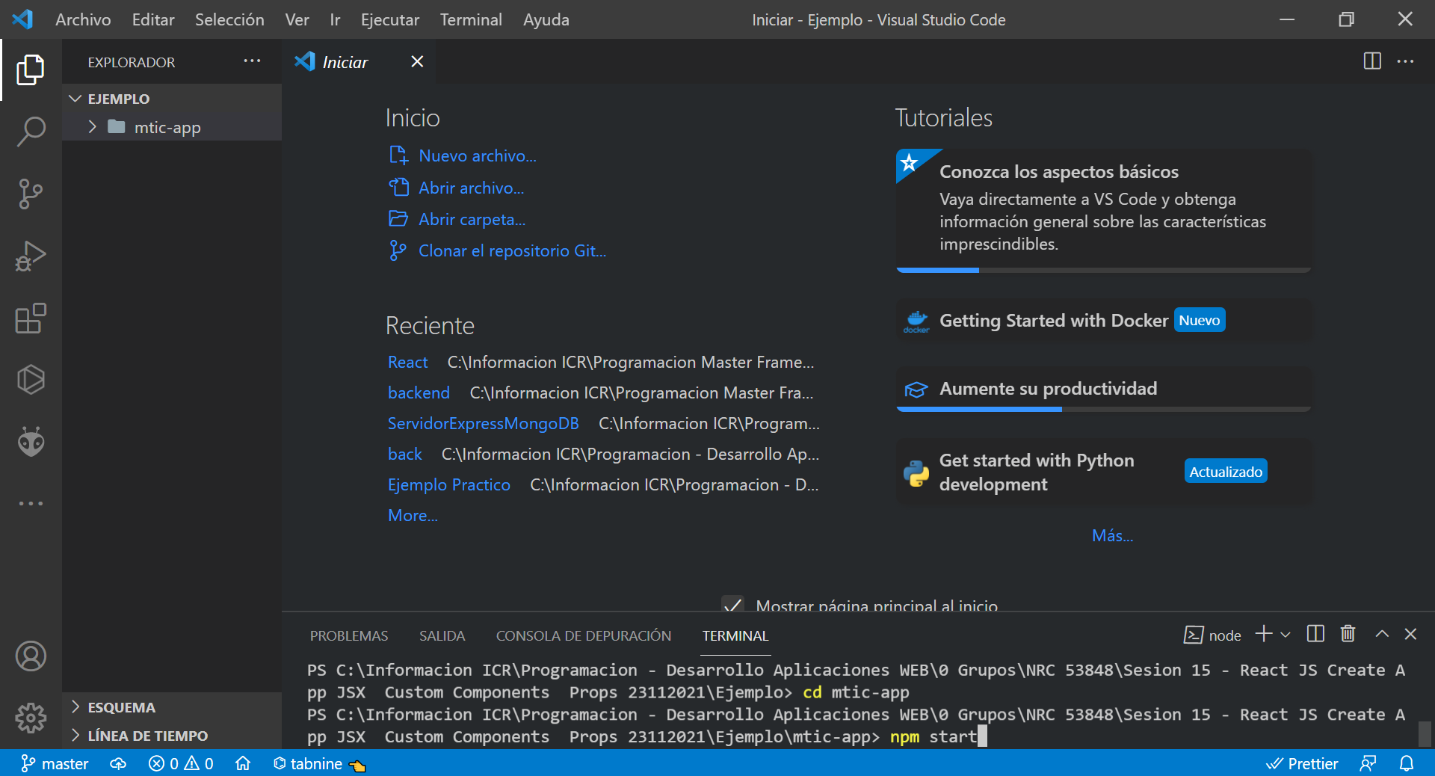
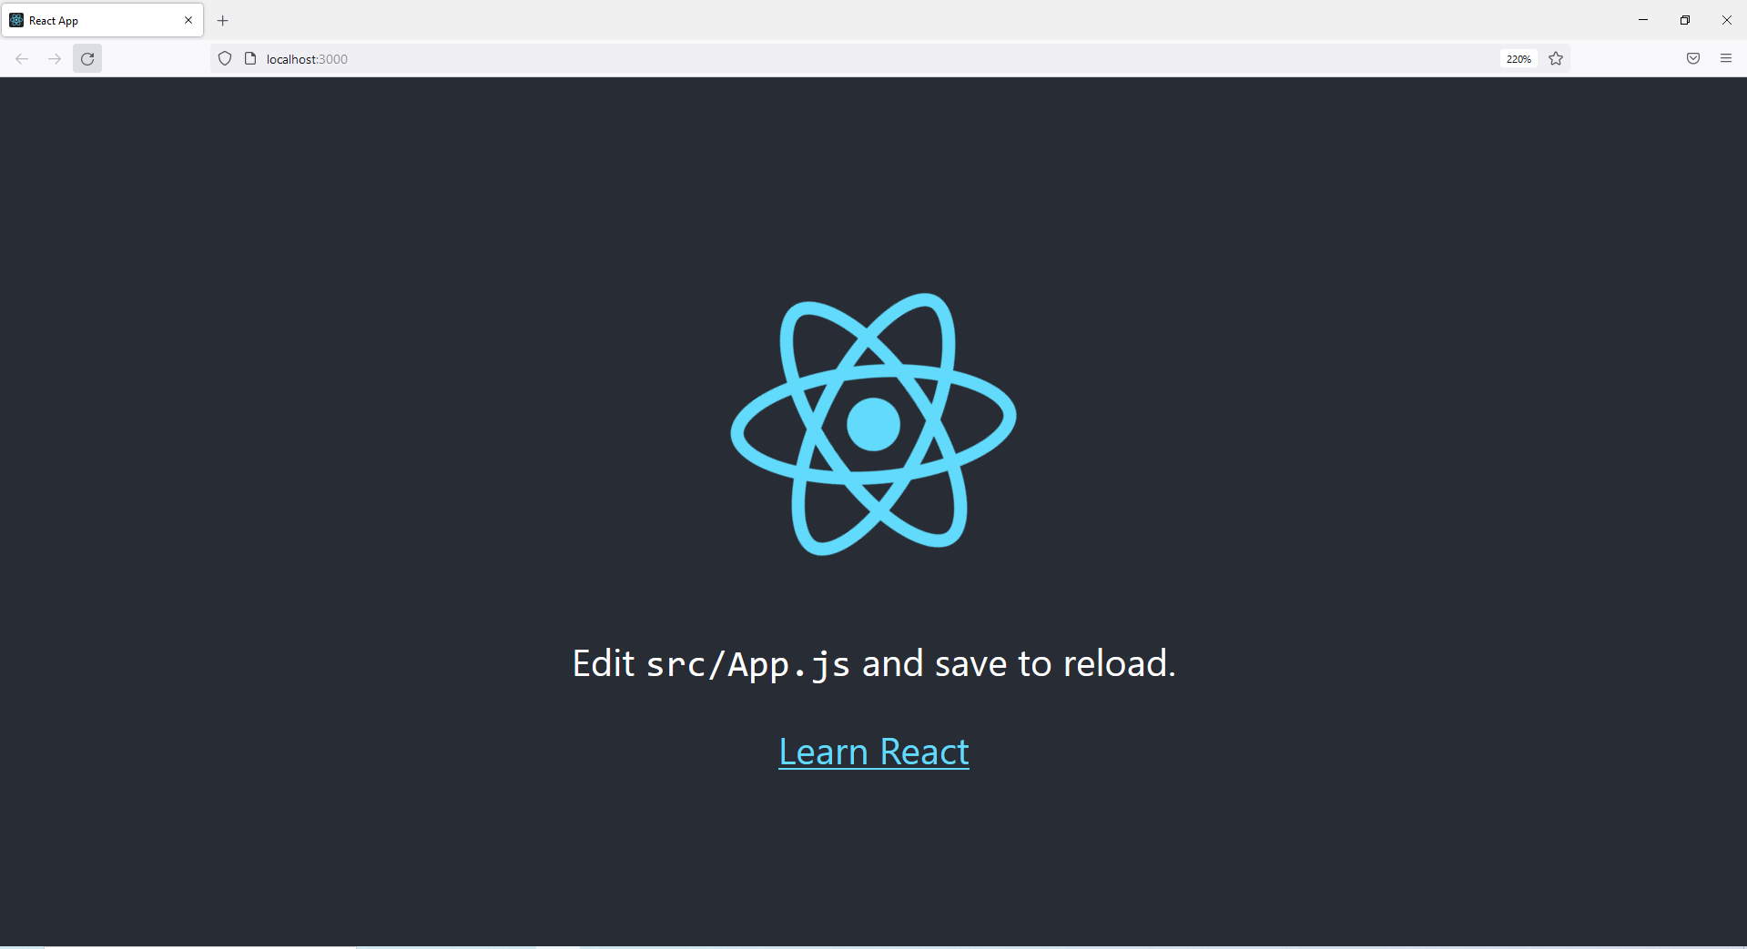
Instalación

Slide 7
¿Que es JSX?
Se llama JSX, y es una extensión de la sintaxis de JavaScript. Recomendamos usarlo con React para describir cómo debería ser la interfaz de usuario. JSX puede recordarte a un lenguaje de plantillas, pero viene con todo el poder de JavaScript.
JSX produce “elementos” de React. Exploraremos como renderizarlos en el DOM en la siguiente sección. A continuación puedes encontrar lo básico de JSX que será necesario para empezar.
React.js nos ofrece un pseudolenguaje llamado JSX que facilita el desarrollo de aplicaciones web con su sintaxis para crear elementos en el DOM, también se pueden implementar lógicas entre otras cosas.
Lenguaje especial que mezcla HTML y JavaScript
https://es.reactjs.org/docs/introducing-jsx.html

Slide 8
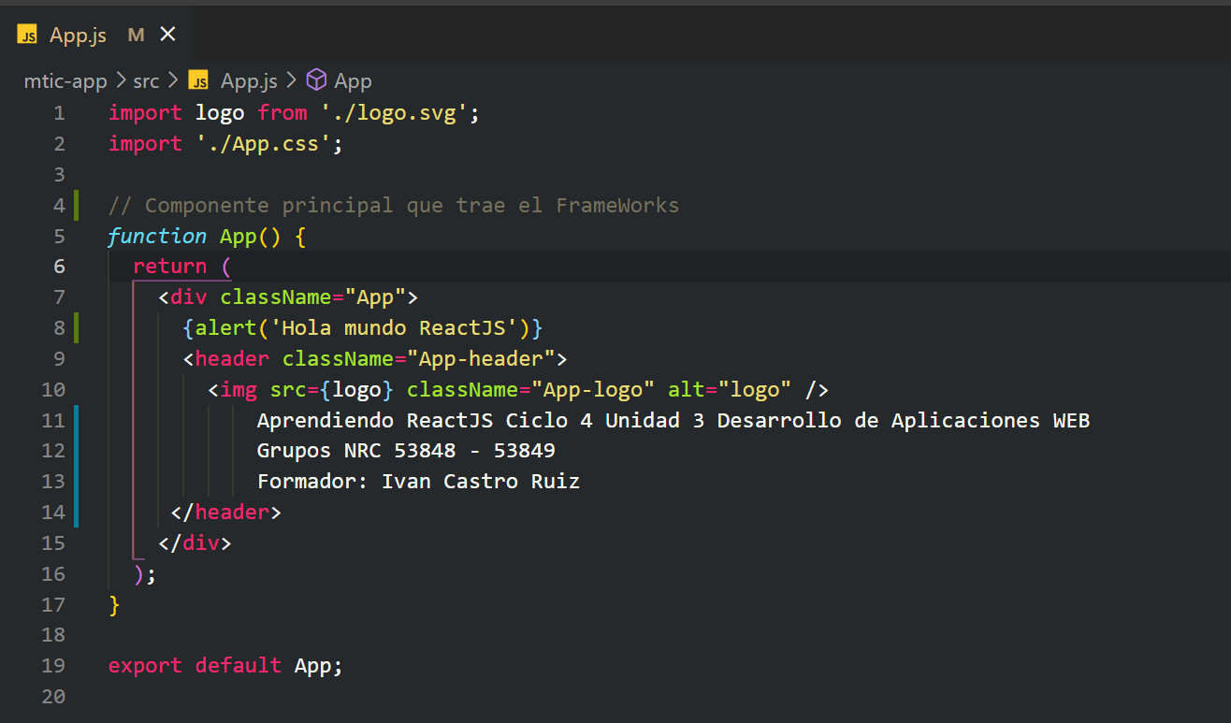
Hola Mundo con ReactJS- Primeros pasos con JSX

Slide 9
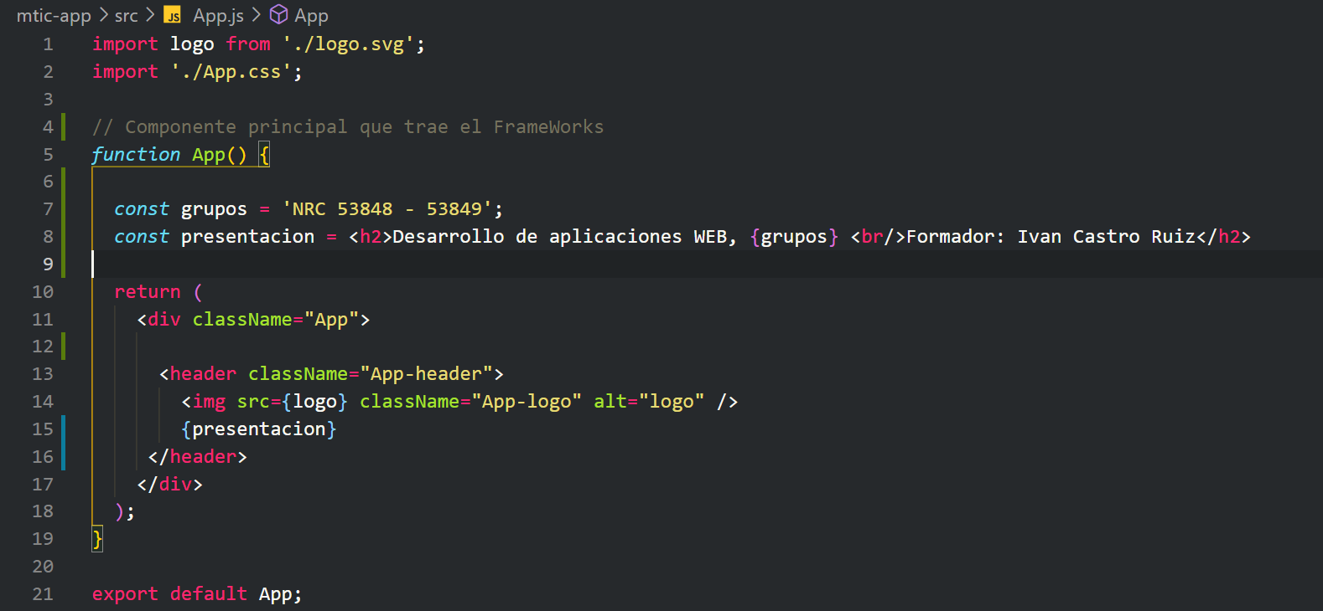
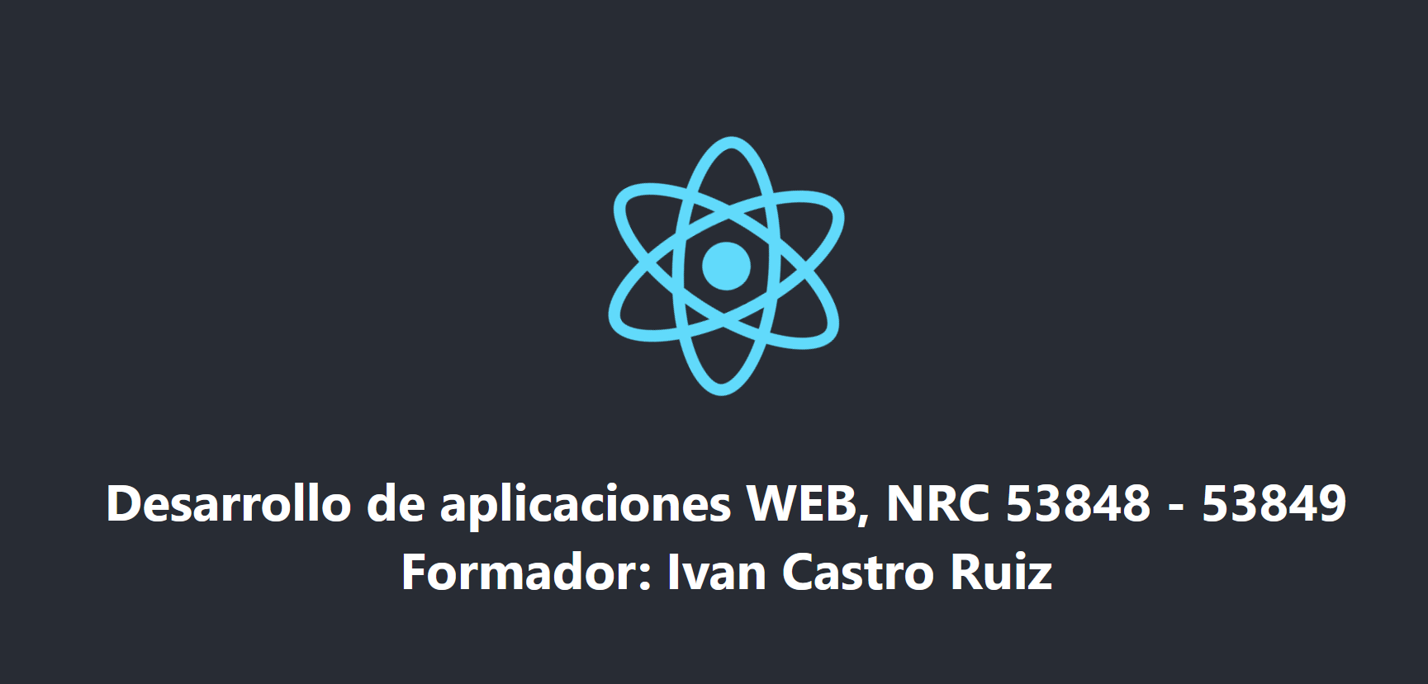
Primeros pasos con JSX – Manejo de variables

Slide 10
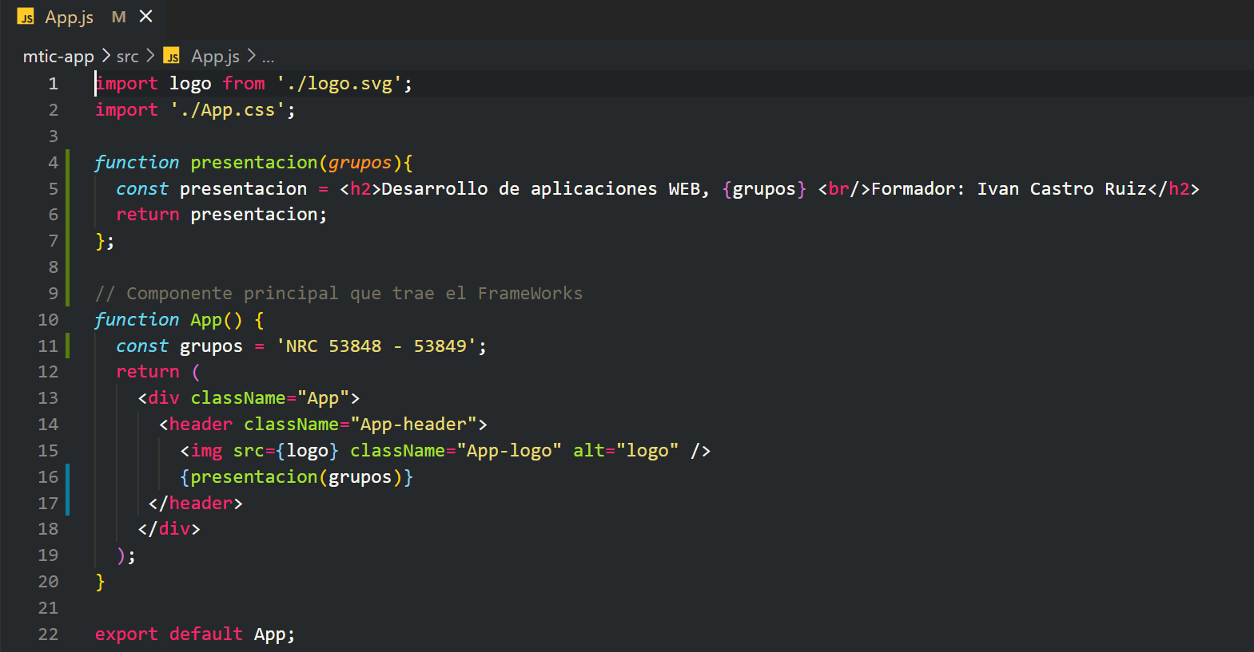
Primeros pasos con JSX – Funciones

Slide 11
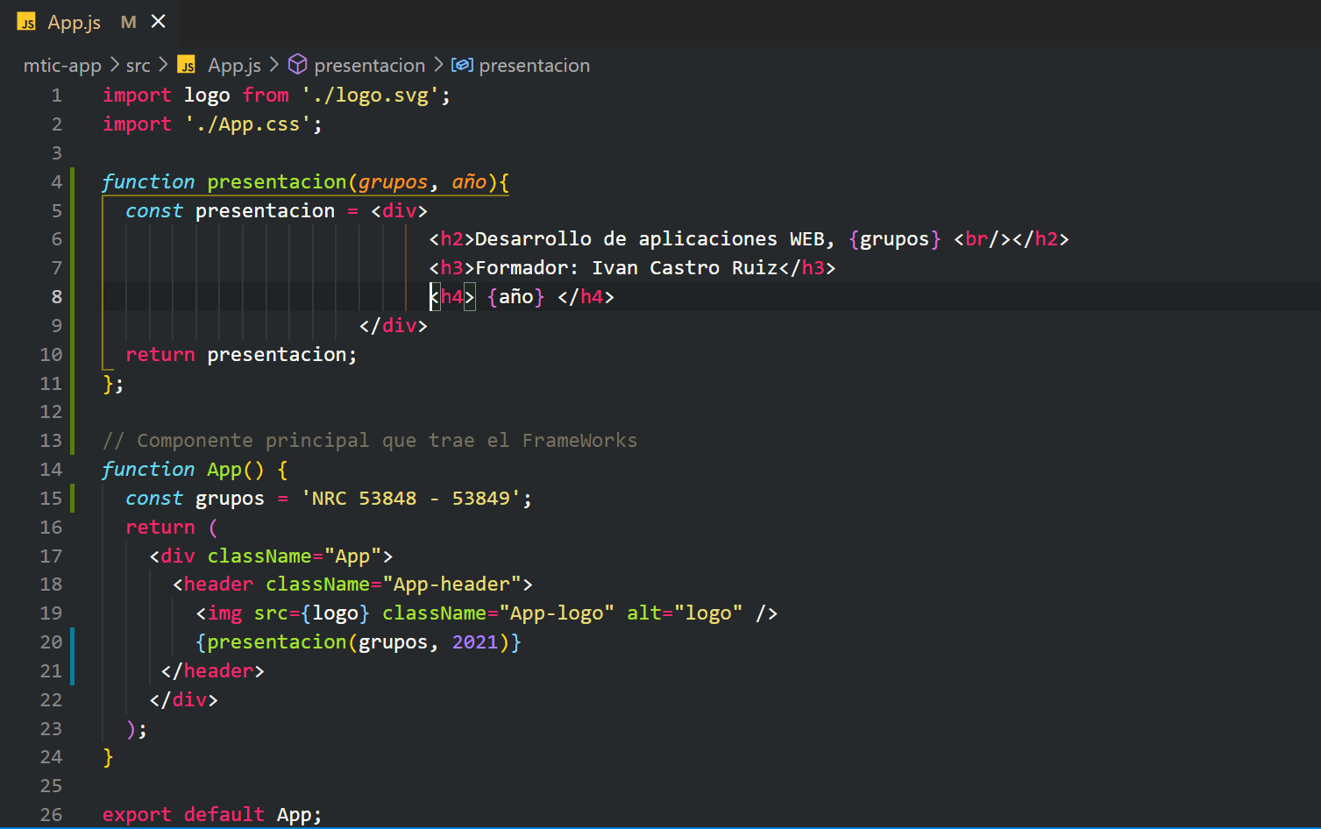
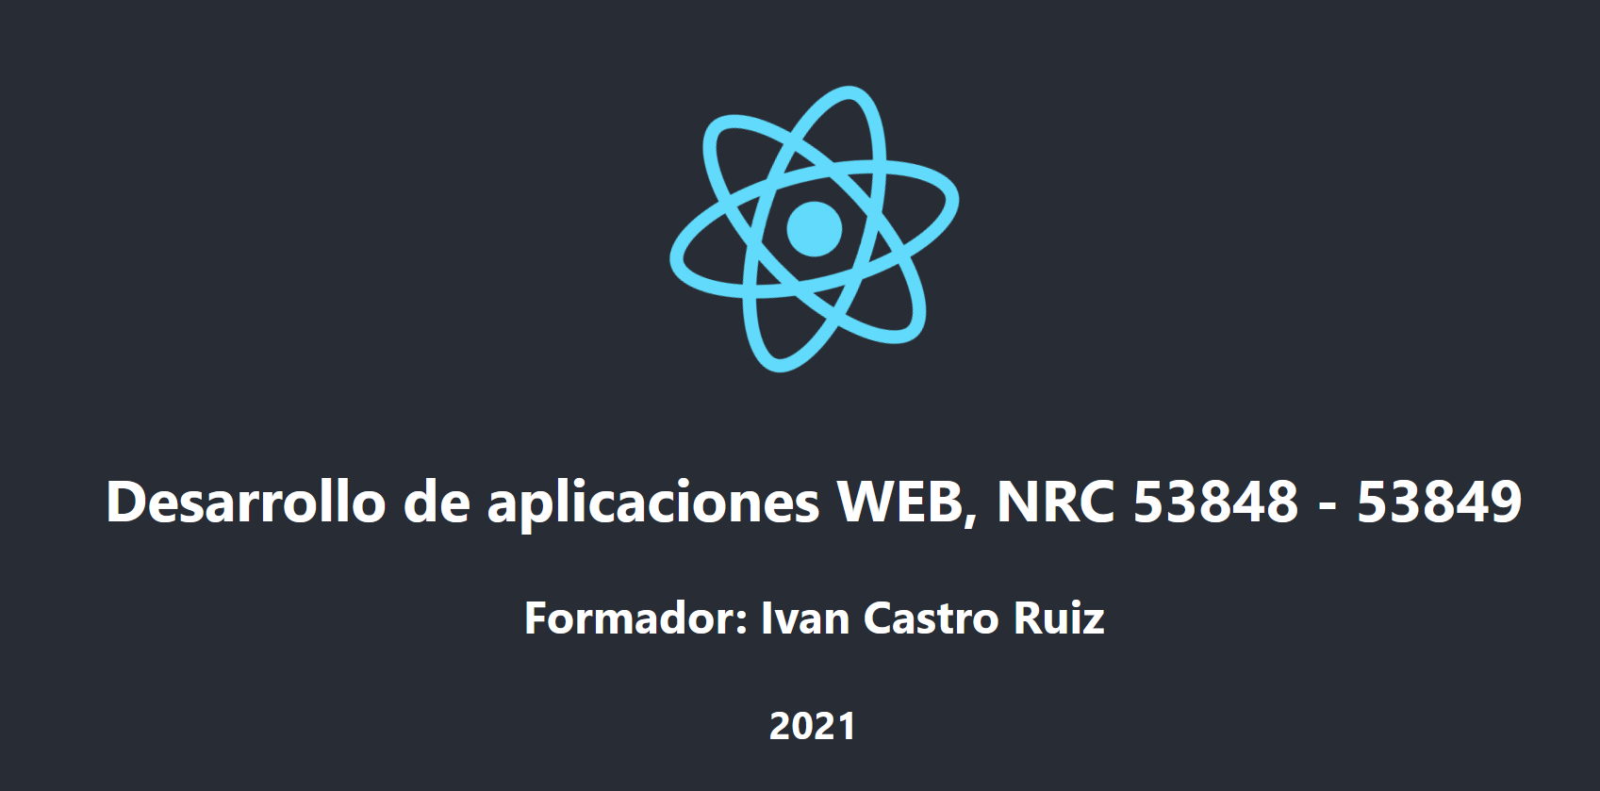
Primeros pasos con JSX – Funciones

Slide 12
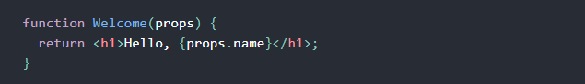
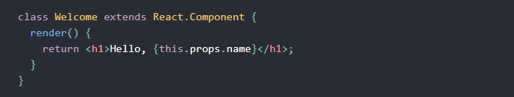
Primeros pasos con JSX – Componentes
Los componentes permiten separar la interfaz de usuario en piezas independientes, reutilizables y pensar en cada pieza de forma aislada.
Conceptualmente, los componentes son como las funciones de JavaScript. Aceptan entradas arbitrarias (llamadas “props”) y devuelven a React elementos que describen lo que debe aparecer en la pantalla.
Componentes funcionales y de clase
La forma más sencilla de definir un componente es escribir una función de JavaScript:
También puedes utilizar una clase de ES6 para definir un componente:
https://es.reactjs.org/docs/react-component.html

Slide 13
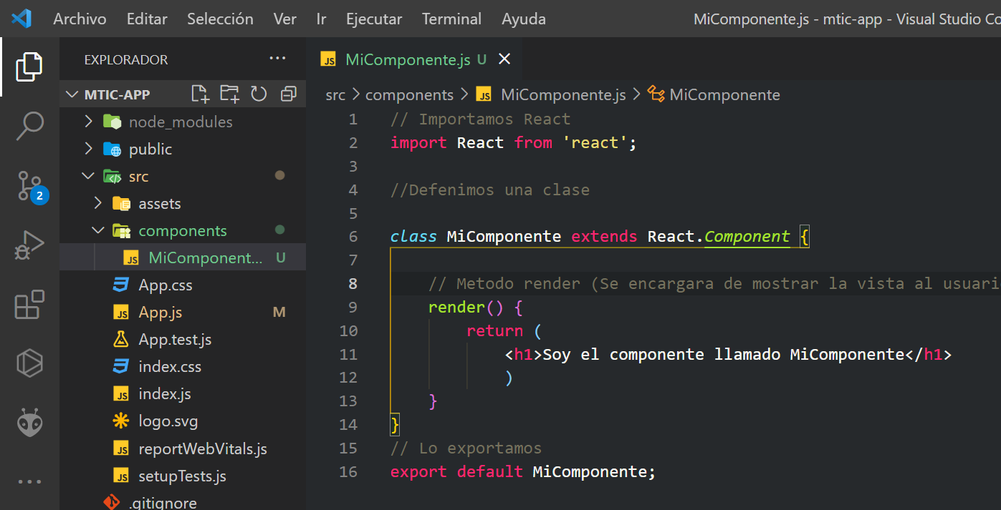
Como crear un componentes
Creo una carpeta llamada components y aquí vamos a guardar todos nuestros componentes, y creamos un archivo llamado MiComponente.js.
Después lo importamos en el archivo App.js para poder utilizarlo
https://es.reactjs.org/docs/react-component.html

Slide 14
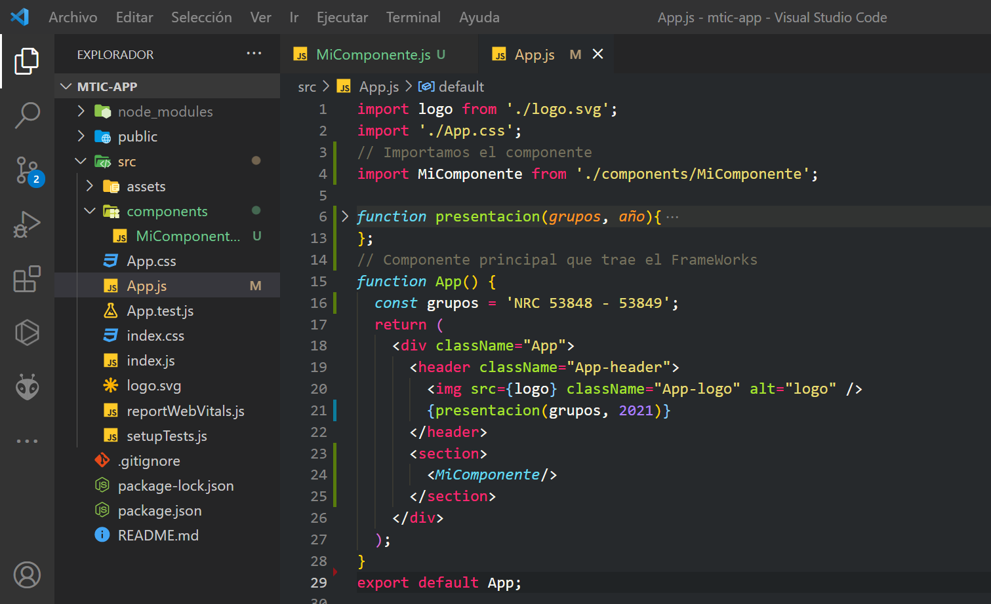
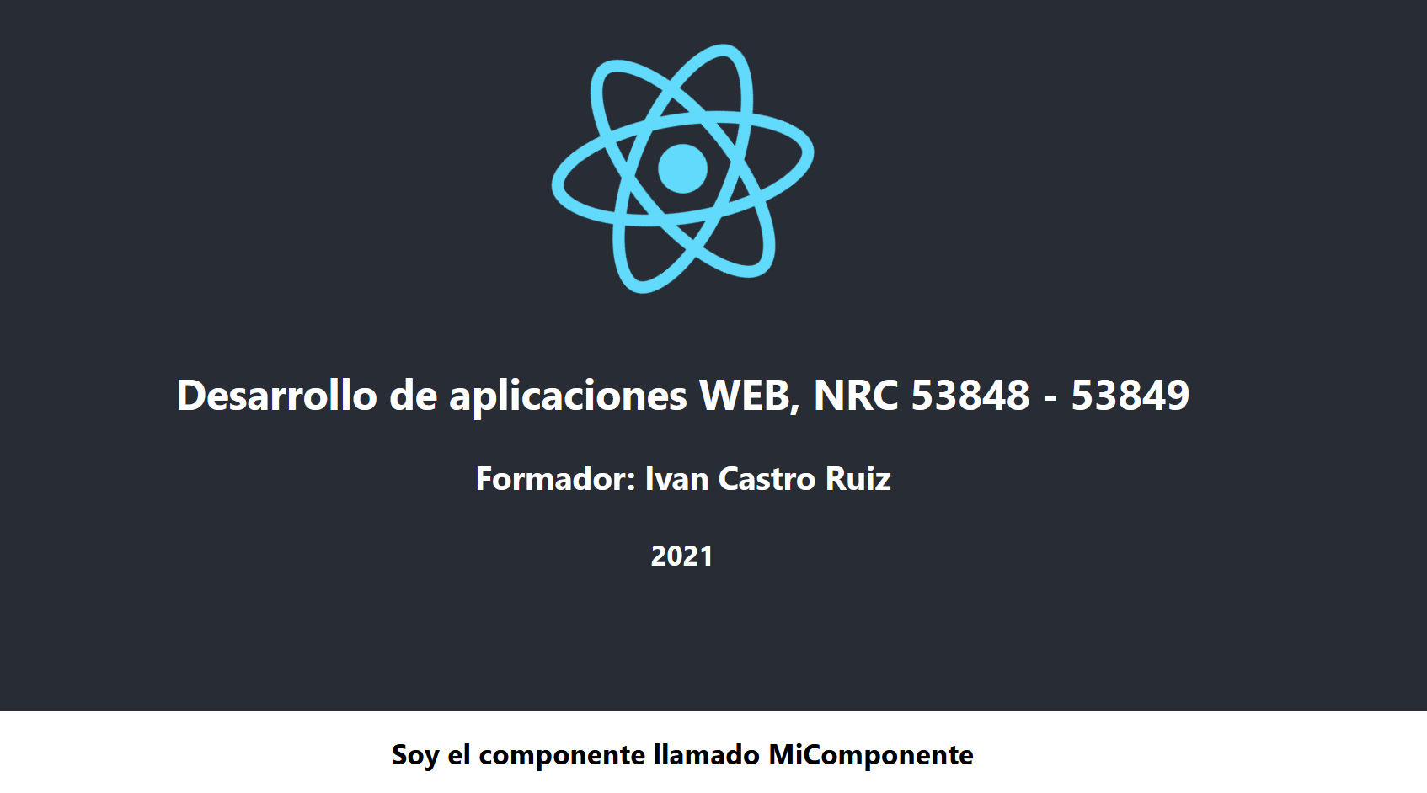
Como crear un componentes
Después lo importamos en el archivo App.js para poder utilizarlo
https://es.reactjs.org/docs/react-component.html

Slide 15
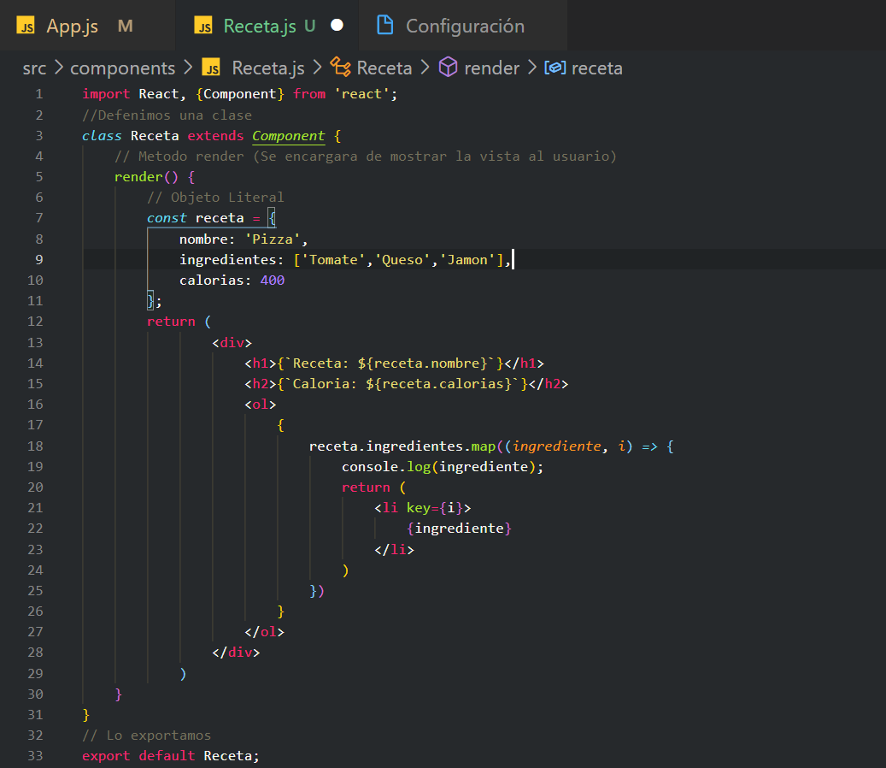
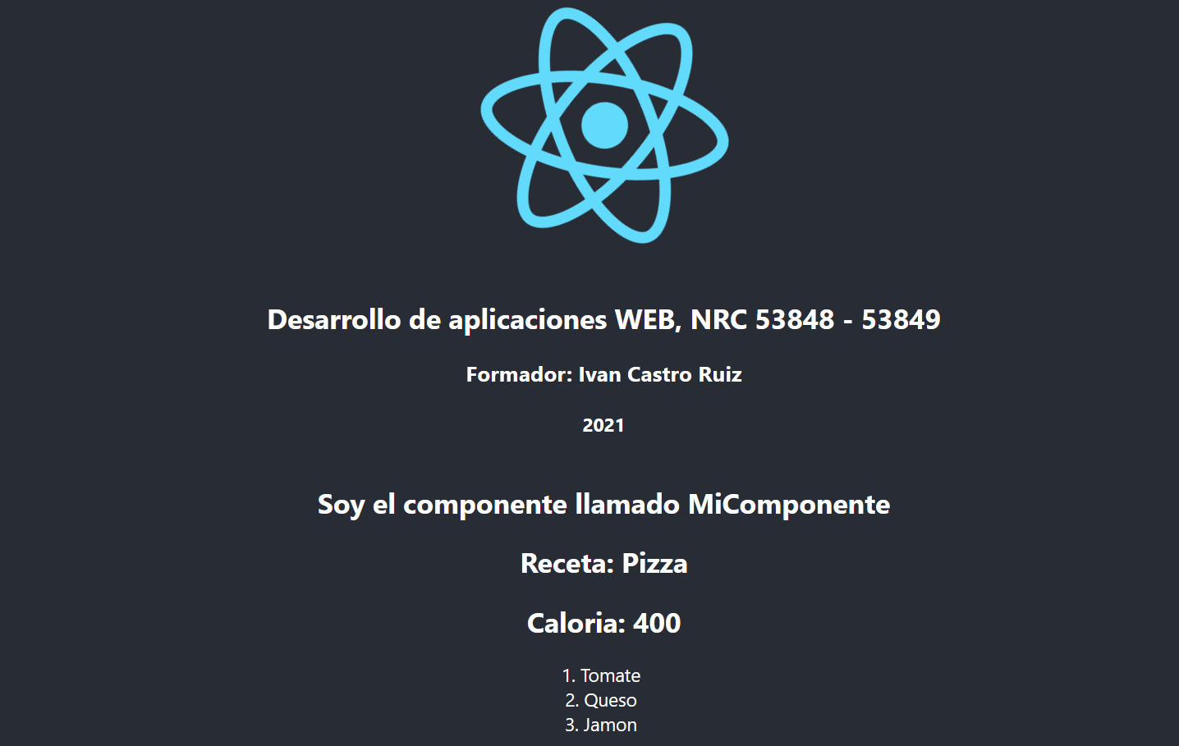
Componentes – Ejemplo # 2
https://es.reactjs.org/docs/react-component.html
Después lo importamos Recetas en el archivo App.js para poder utilizarlo.

Slide 16
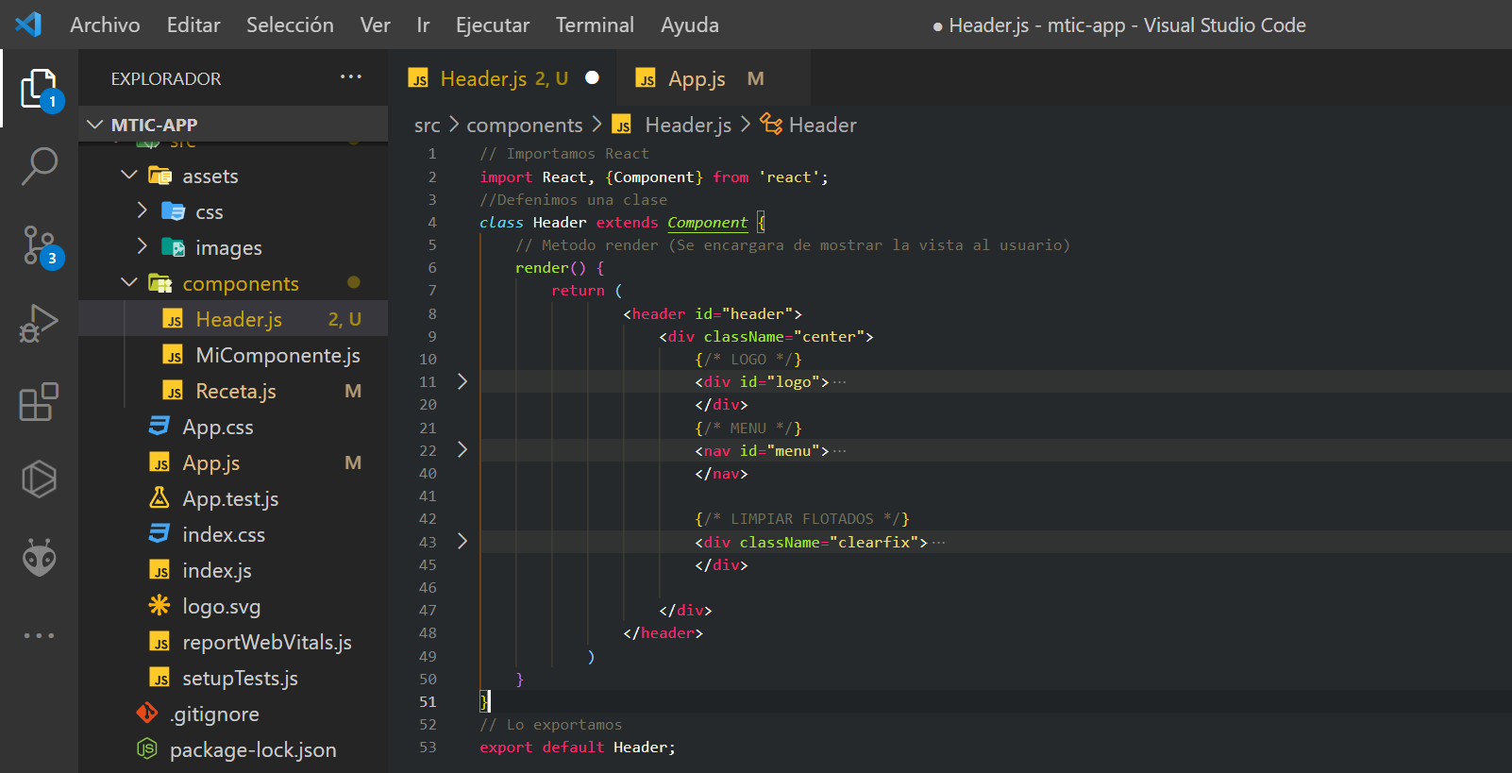
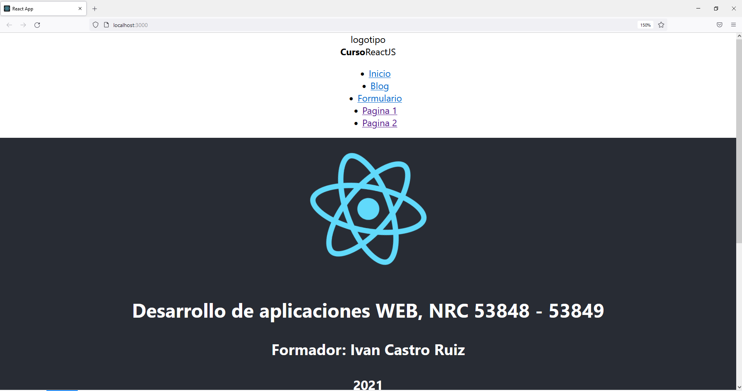
De HTML y CSS a ReactJS (Header)
Creamos el componente Header.js, con el archivo de HTML de la maquetación, después lo importamos en el archivo App.js para poder utilizarlo.
Tenemos que configurar el estilo (CSS) y traer las imágenes.

Slide 17
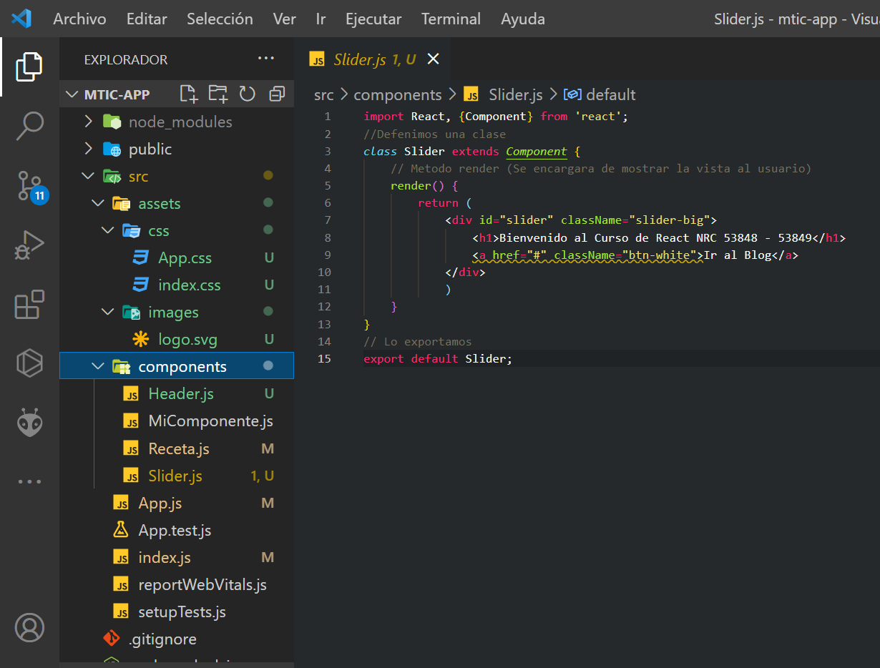
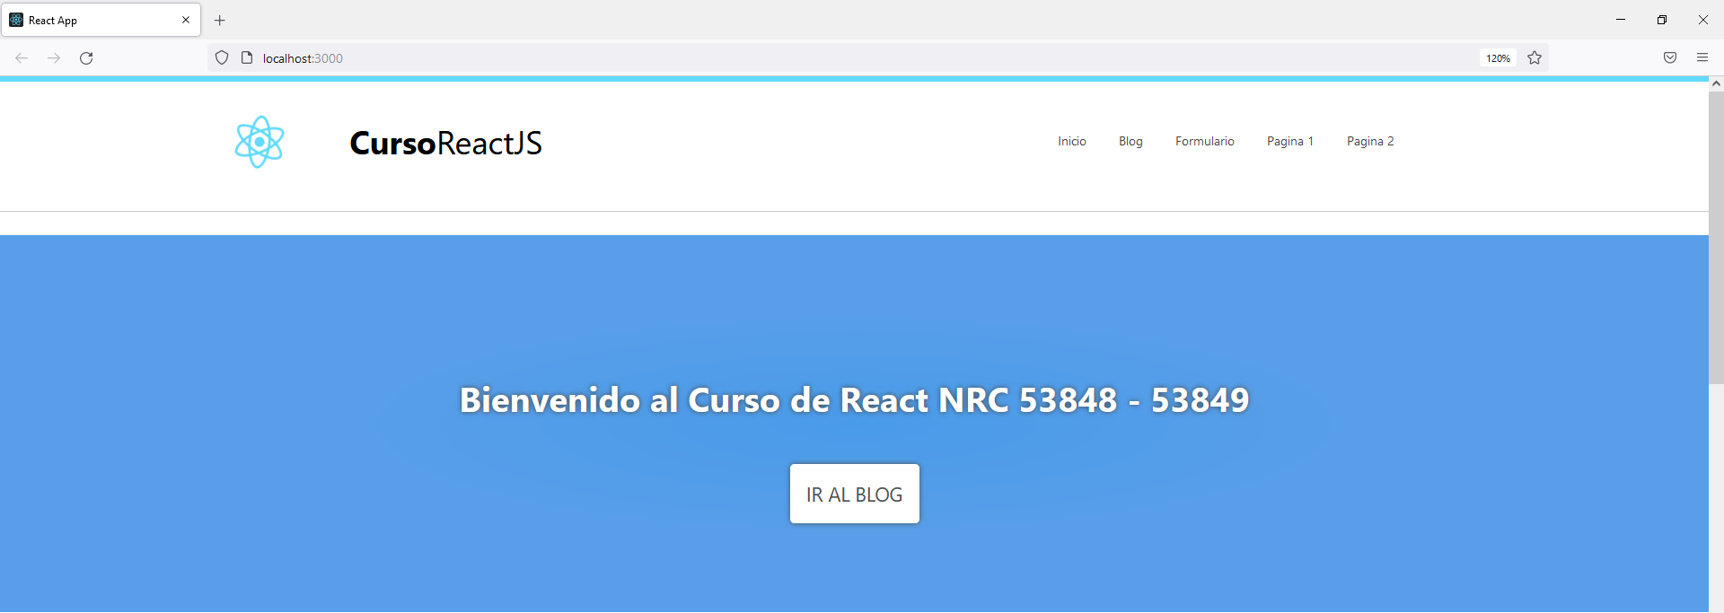
De HTML y CSS a ReactJS (Slider)
Creamos el componente Slider.js, con el archivo de HTML de la maquetación, después lo importamos en el archivo App.js para poder utilizarlo.
Tenemos que configurar el estilo (CSS) y traer las imágenes para eso creamos la carpeta assets de la forma como esta en la imagen App.css se debe colocar el estilo que tenemos en la maquetación y las imágenes moverlas a imágenes.
Tener presente modificar la ruta de la importación de App.css y el logo en App.js para que no genere error en la compilación.

Slide 18
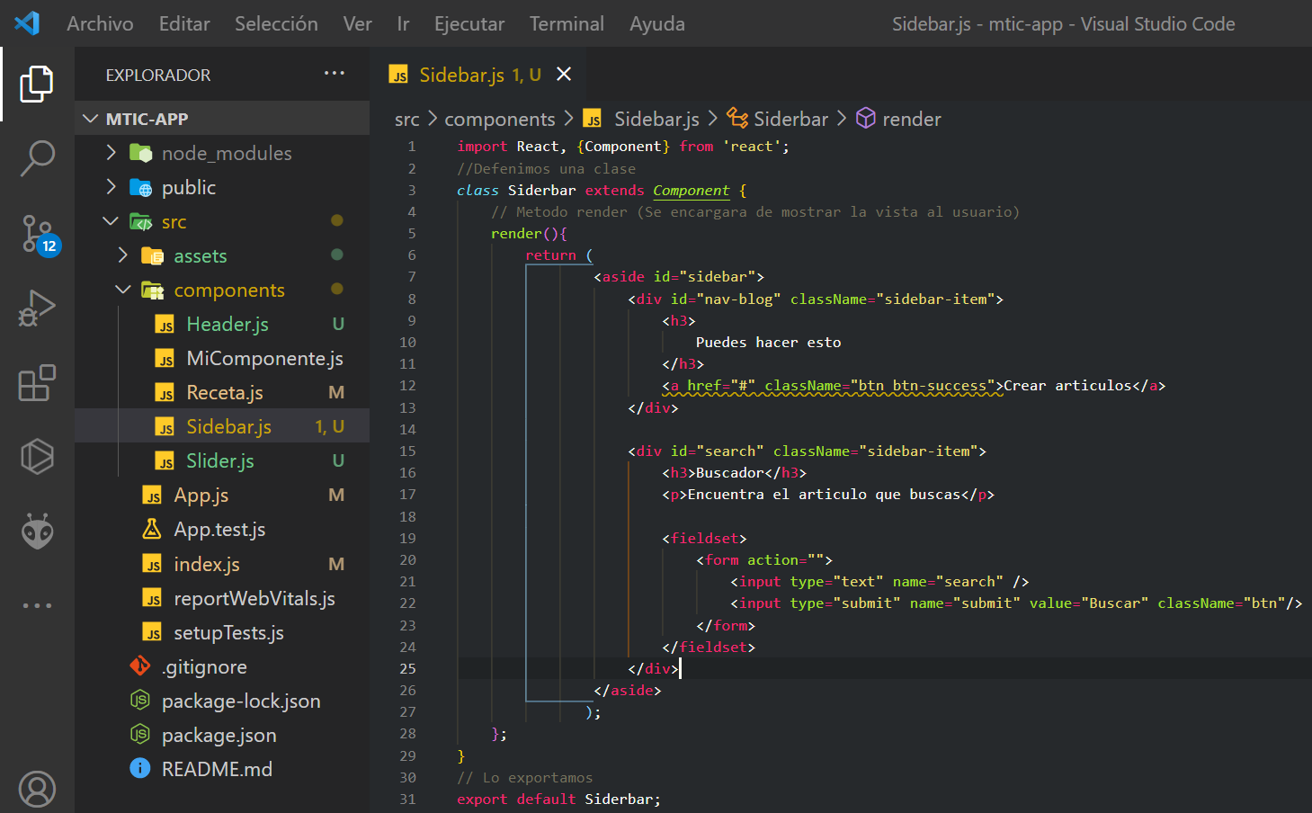
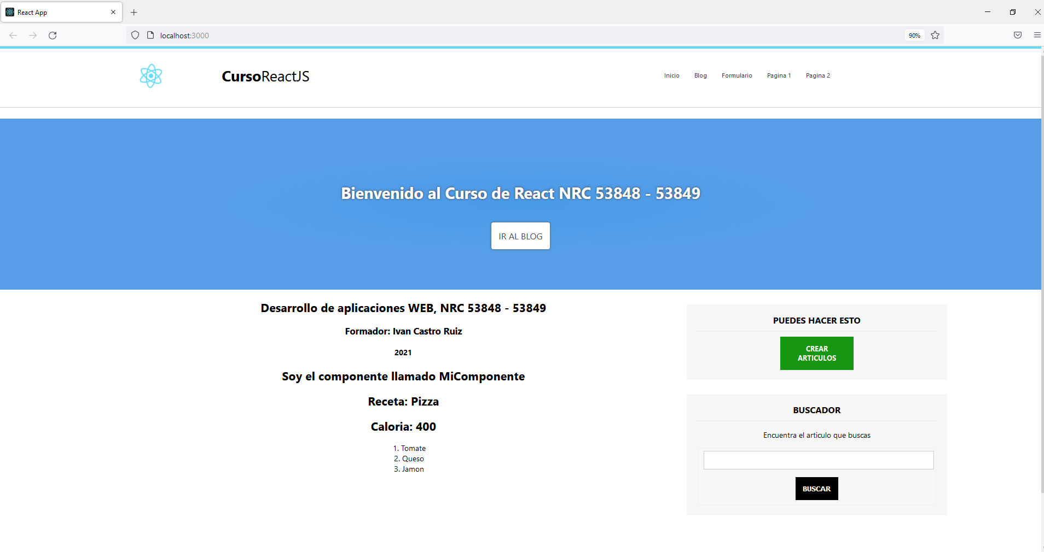
De HTML y CSS a ReactJS (Sidebar)
Creamos el componente Sidebar.js, con el archivo de HTML de la maquetación, después lo importamos en el archivo App.js para poder utilizarlo.

Slide 19
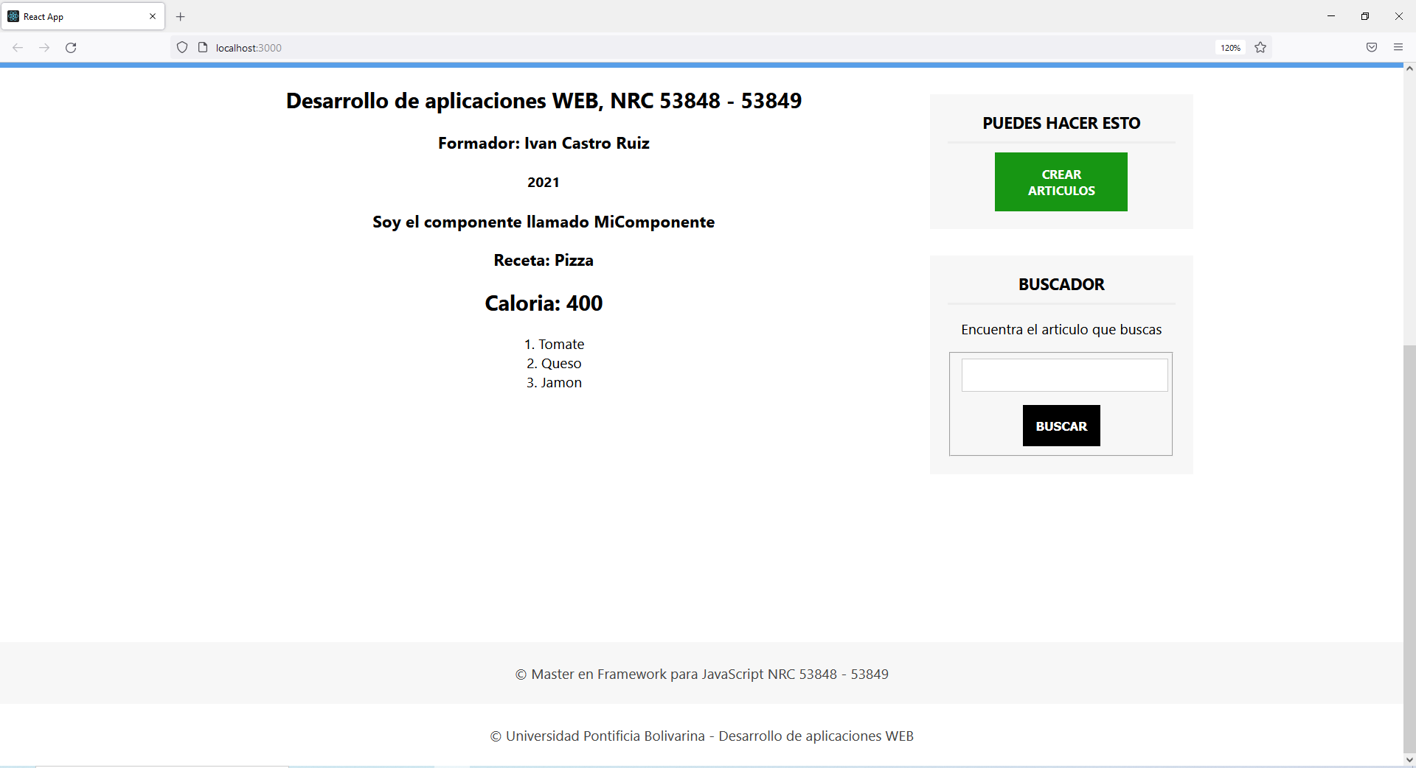
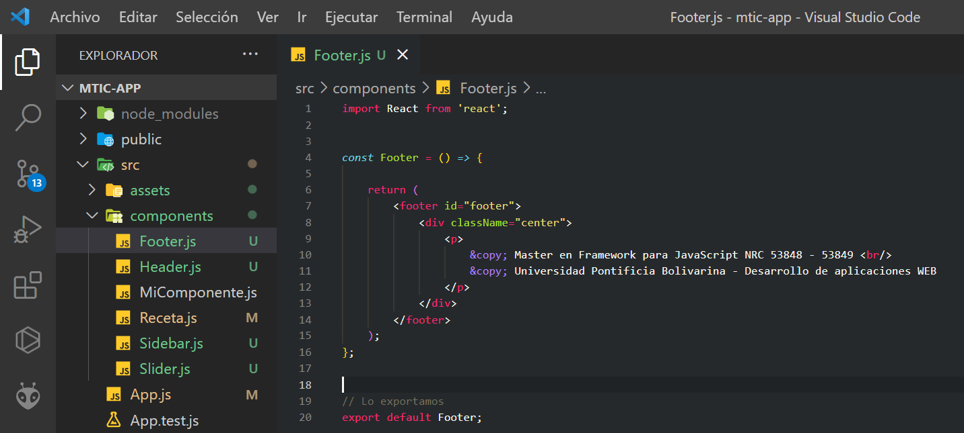
De HTML y CSS a ReactJS (Footer)
Creamos el componente Footer.js, con el archivo de HTML de la maquetación, después lo importamos en el archivo App.js para poder utilizarlo.

Slide 20
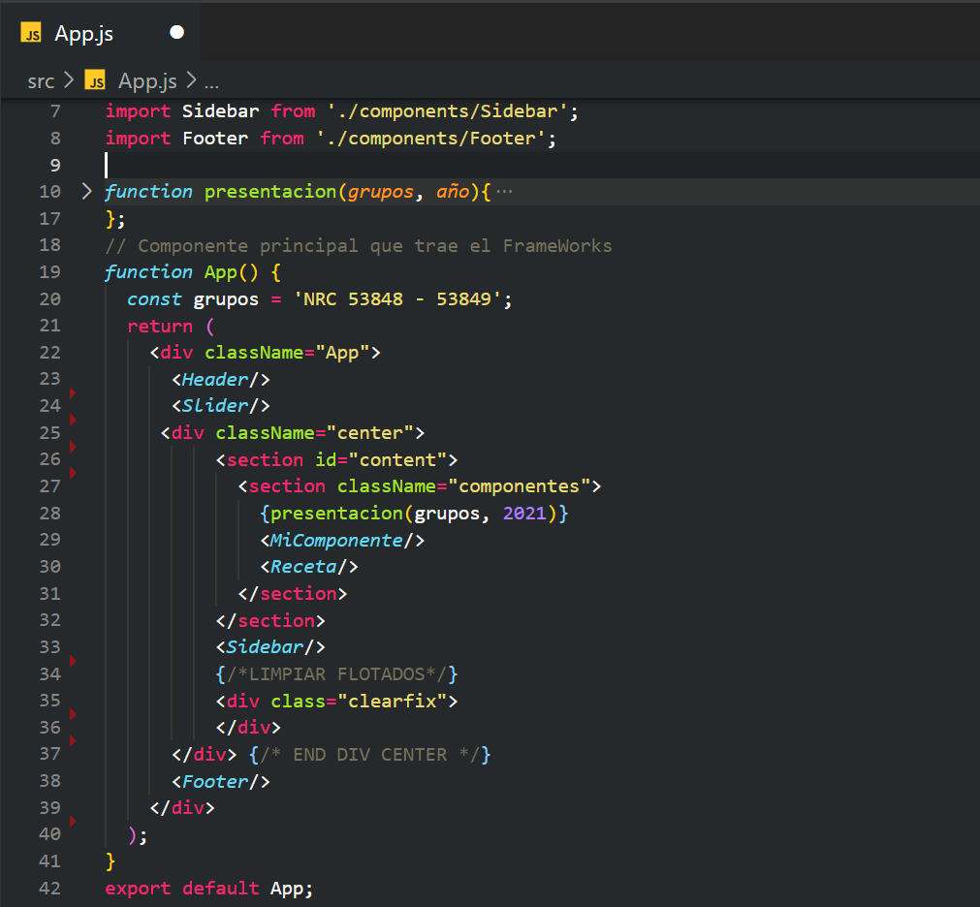
De HTML y CSS a ReactJS (Footer)
El archivo App.js lo dejamos de esta manera para que la maquetación quede de forma correcta.

Slide 21
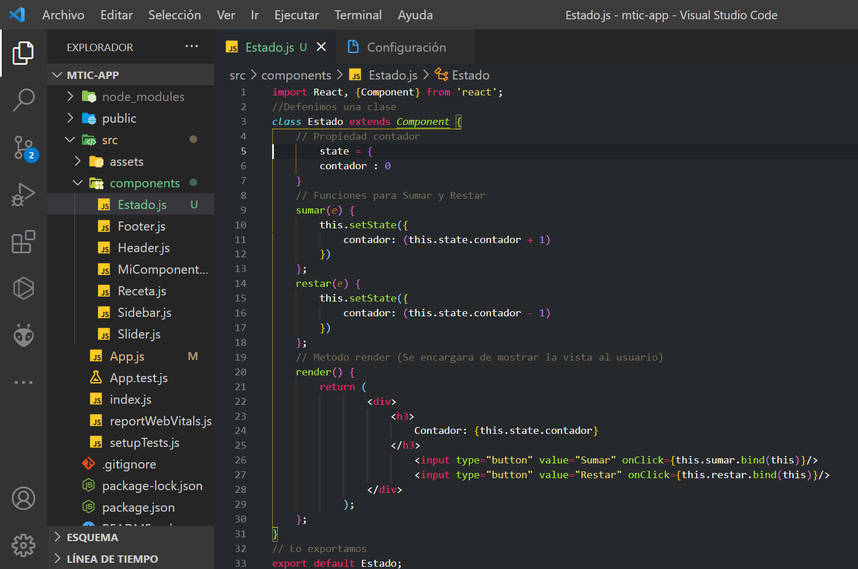
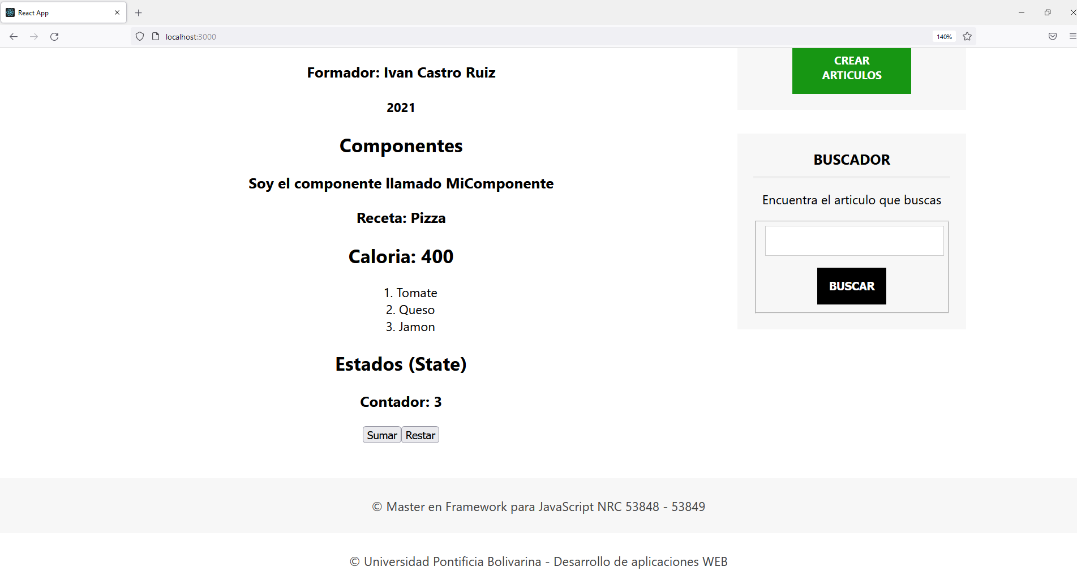
¿Que es el Estado (State)?
El estado es la forma que tiene React para almacenar propiedades y datos que los componentes van a estar mostrando y que son completamente dinámicos de tal manera que cuando un dato en el estado cambie se vea reflejado directamente en la vista sin necesidad de recargar el navegador.

Slide 22
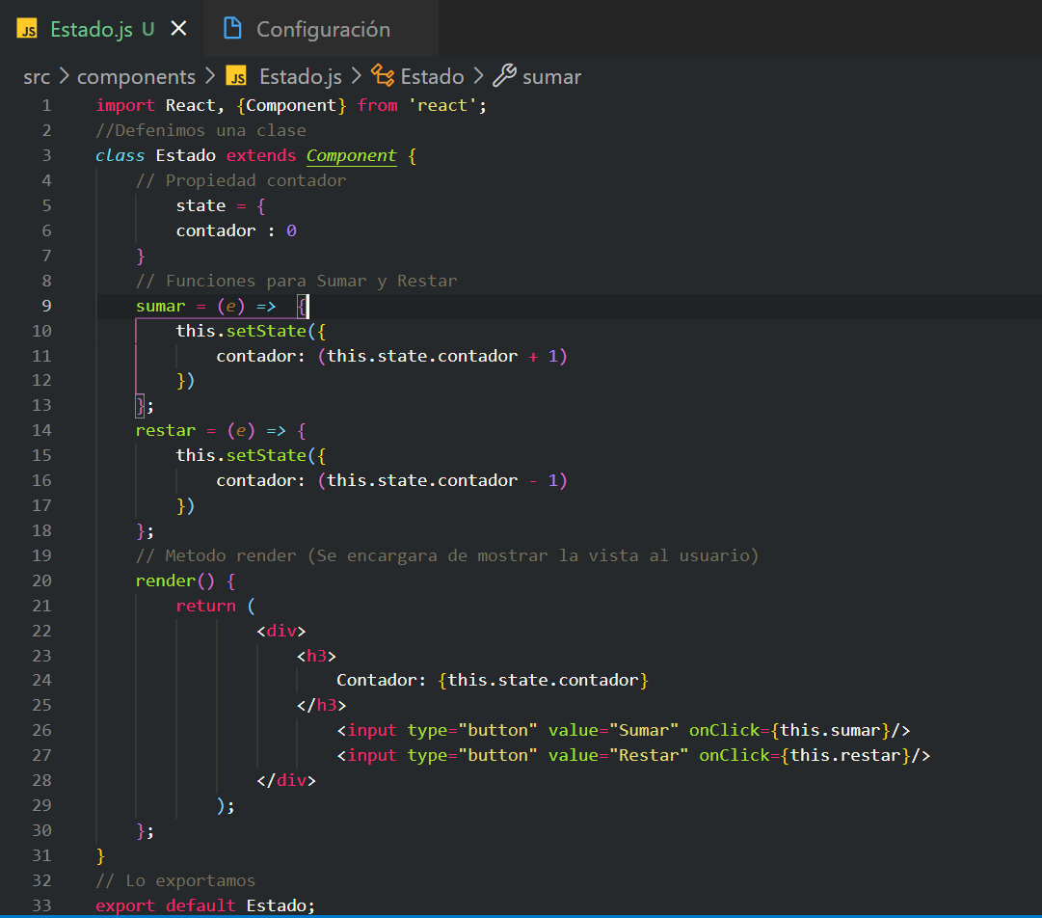
¿Que es el Estado (State)?
Ejemplo:

Slide 23
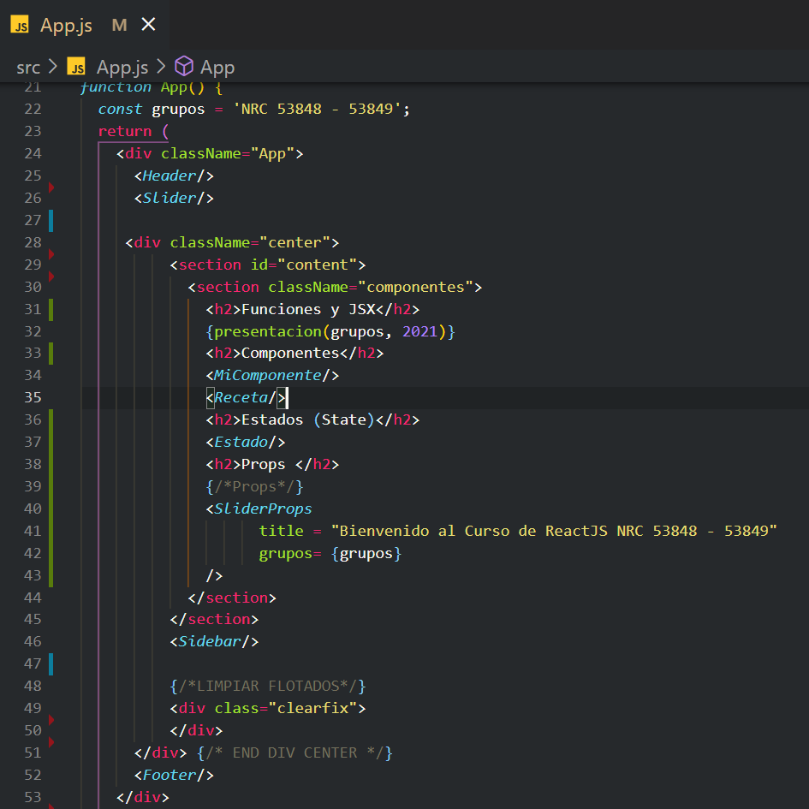
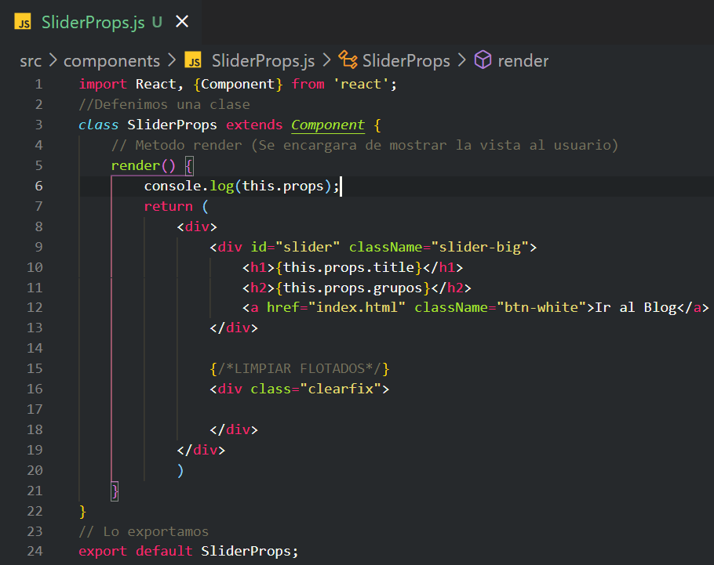
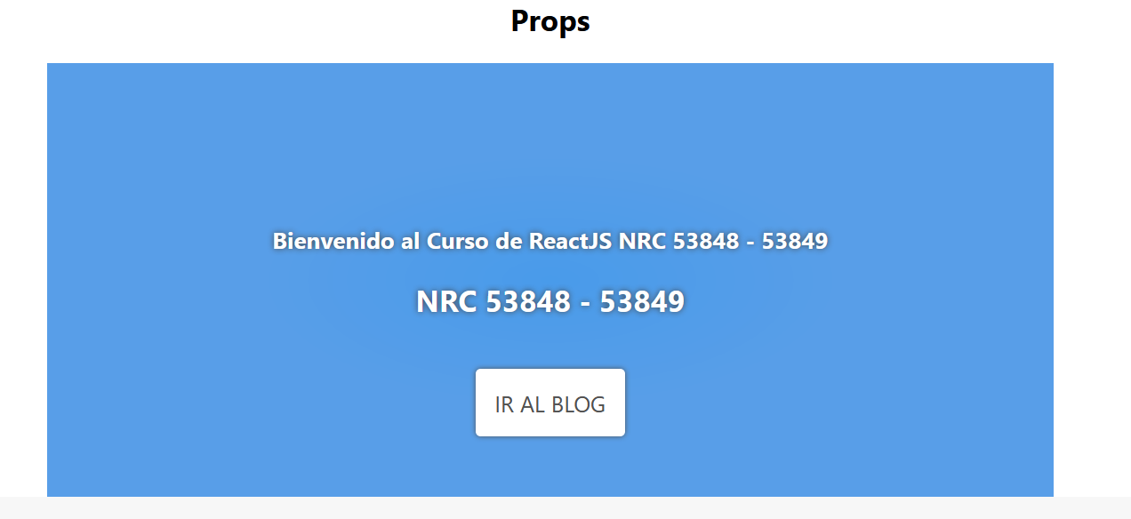
¿Que es el Prosp?
Un componente es un Objeto, y se le pueden pasar propiedades o argumentos (props).
Ejemplo:

Slide 24
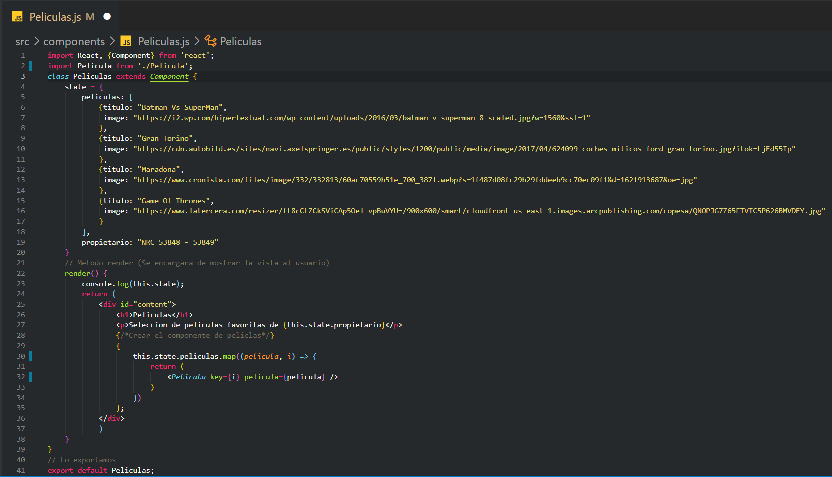
1) Ejemplo Completo:

Slide 25
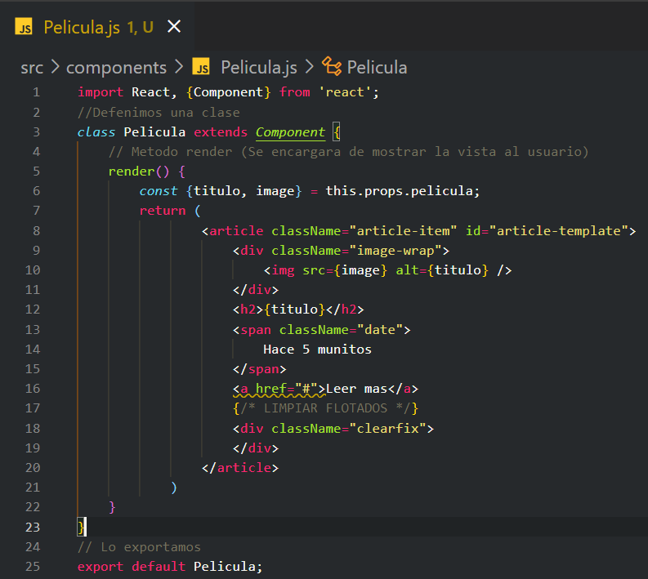
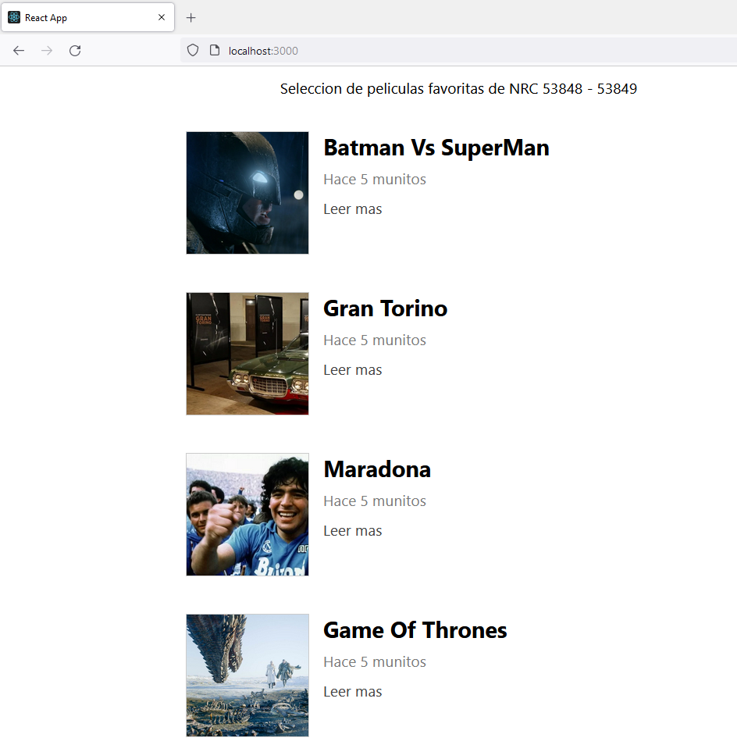
2) Ejemplo Completo:

Slide 26
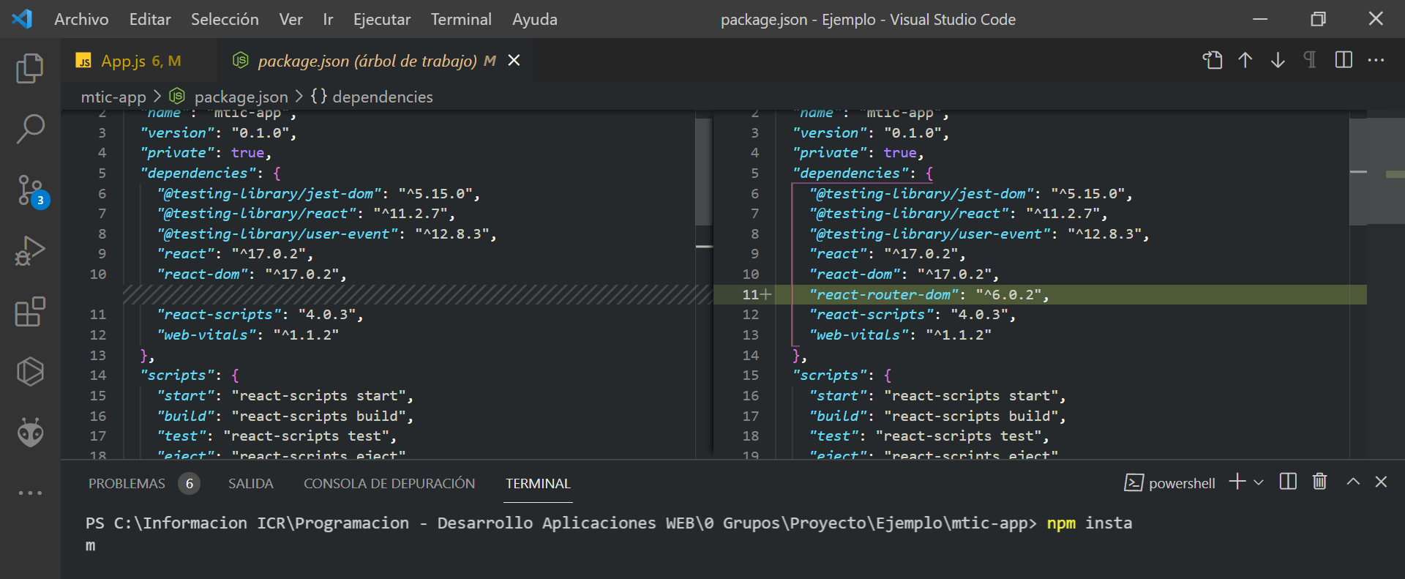
Configuración de rutas (Routing – React Router)
Instalamos la dependencia (react-router-dom) de esta manera: npm i react-router-dom@5.3.0

Slide 27
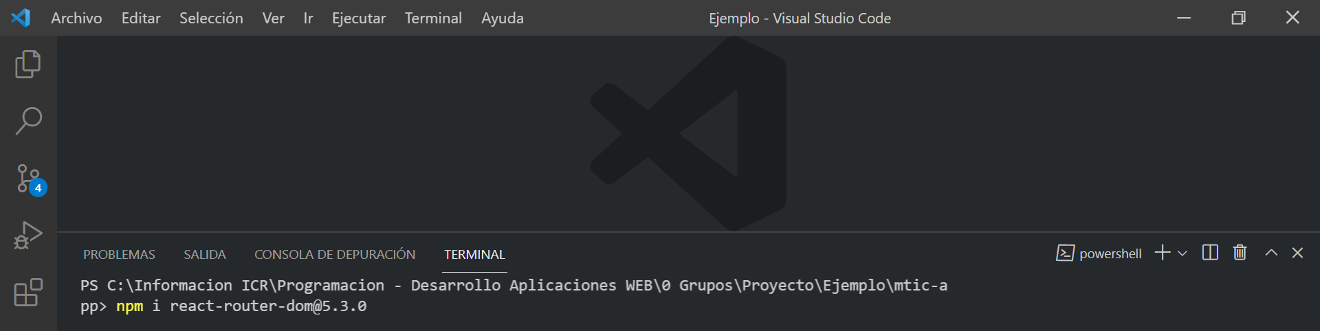
Configuración de rutas (Routing – React Router)
Instalamos la dependencia (react-router-dom) de esta manera: npm i react-router-dom@5.3.0

Slide 28
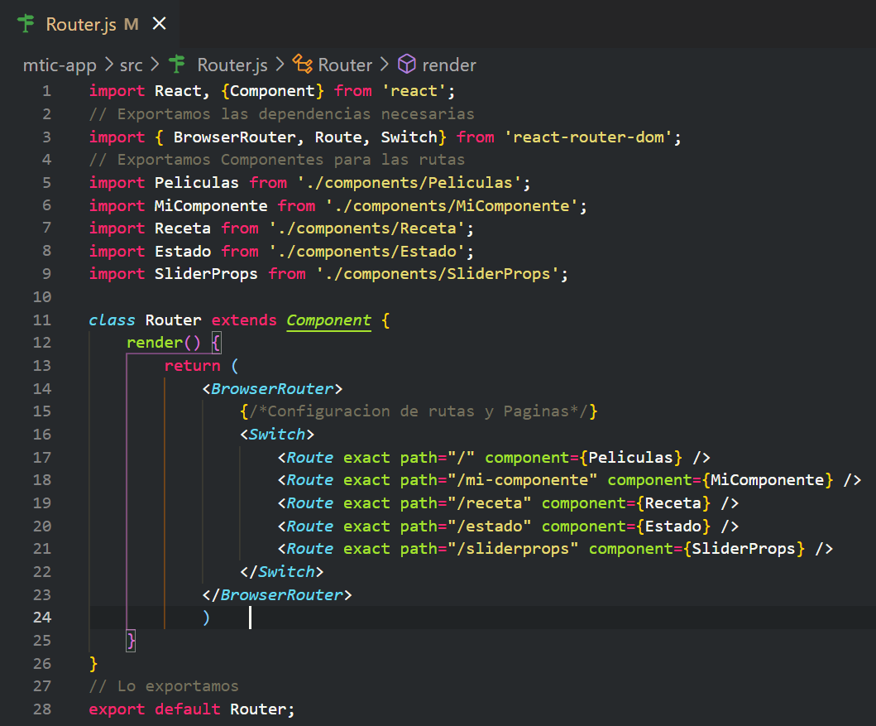
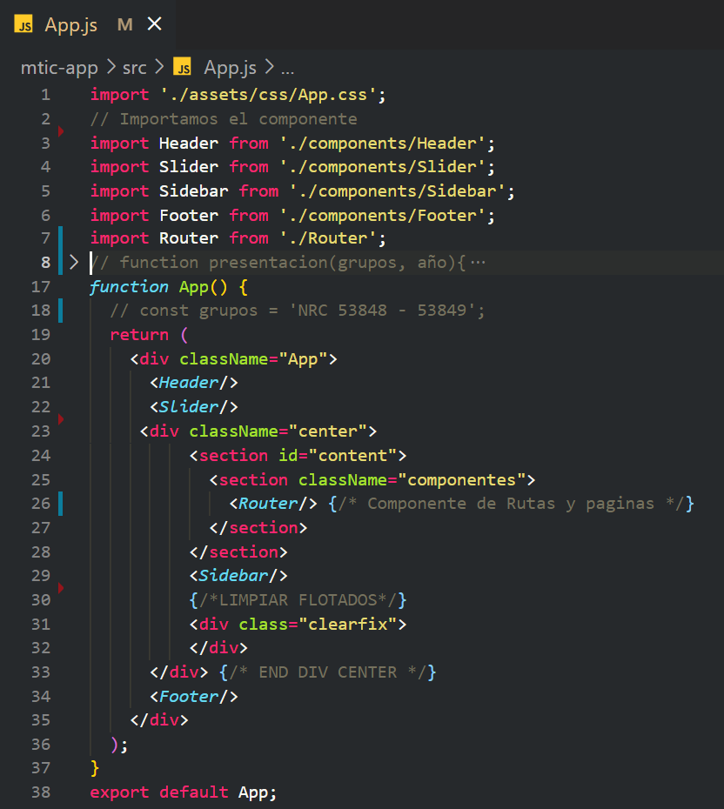
Configuración de rutas (Routing – React Router)
Creamos un nuevo archivo Router.js a nivel de App.js con este código además configuramos App con las rutas definidas.

Slide 29
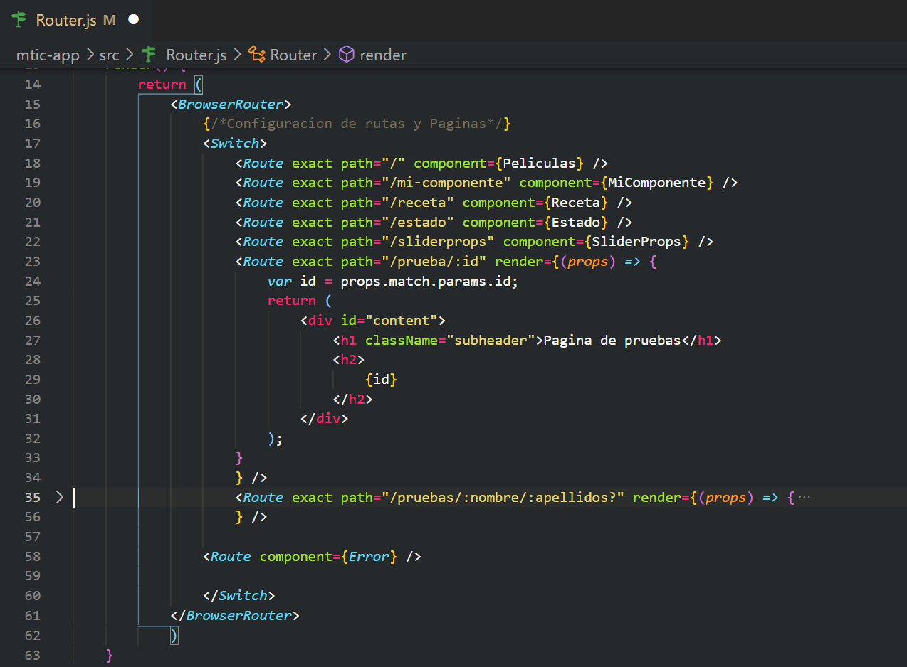
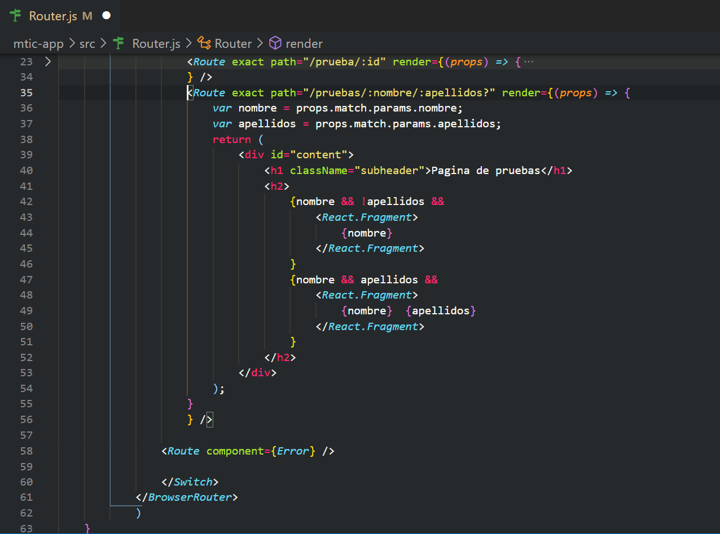
Parámetros en la URL y Ruta sin Componente

Slide 30
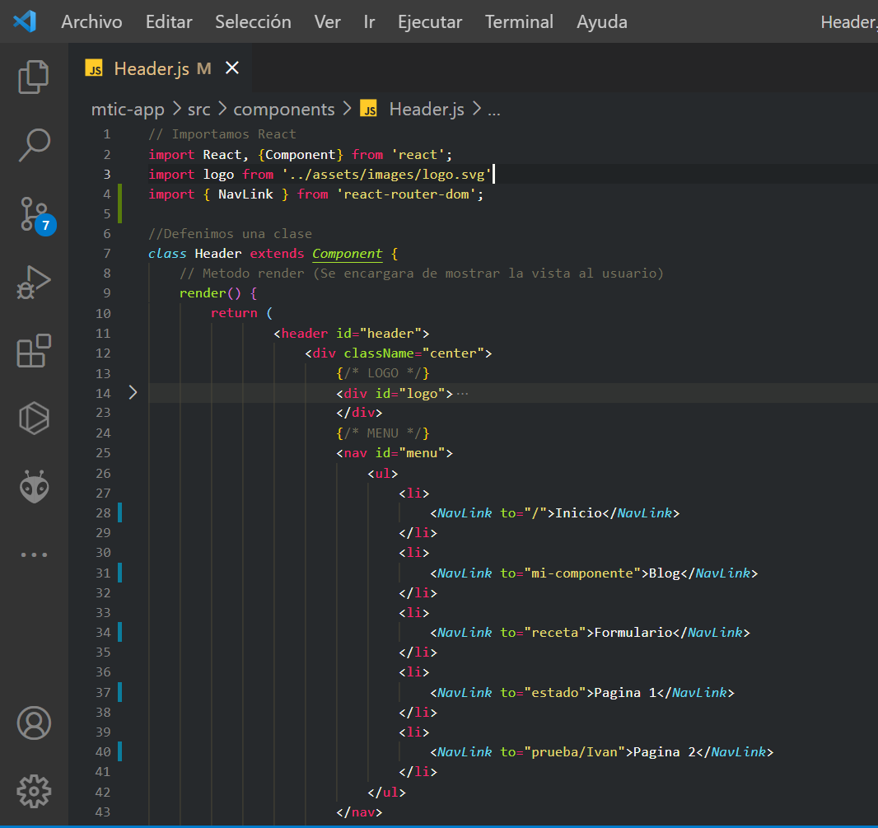
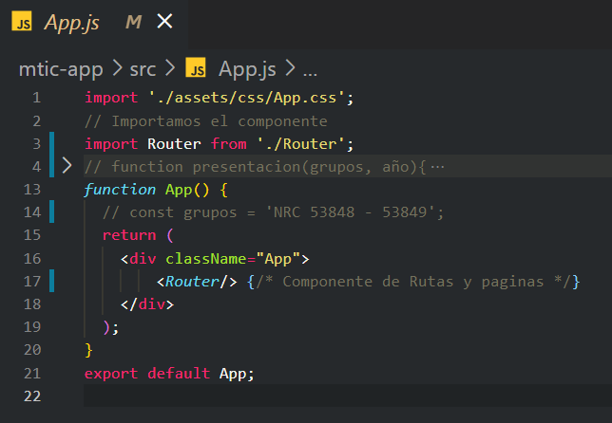
Menú de navegación con ReactJS
El componente Router.js lo configuramos como lo muestro en la siguiente presentación para que nuestra vista no sufra modificaciones.

Slide 31
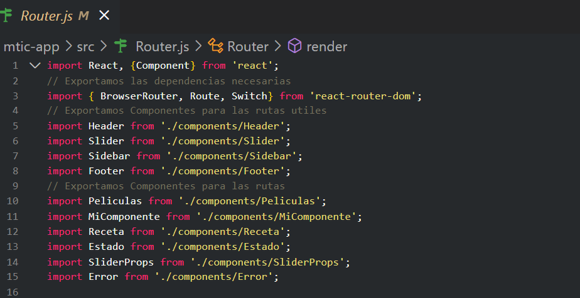
Menú de navegación con ReactJS
1) Importamos los componentes en Router.

Slide 32
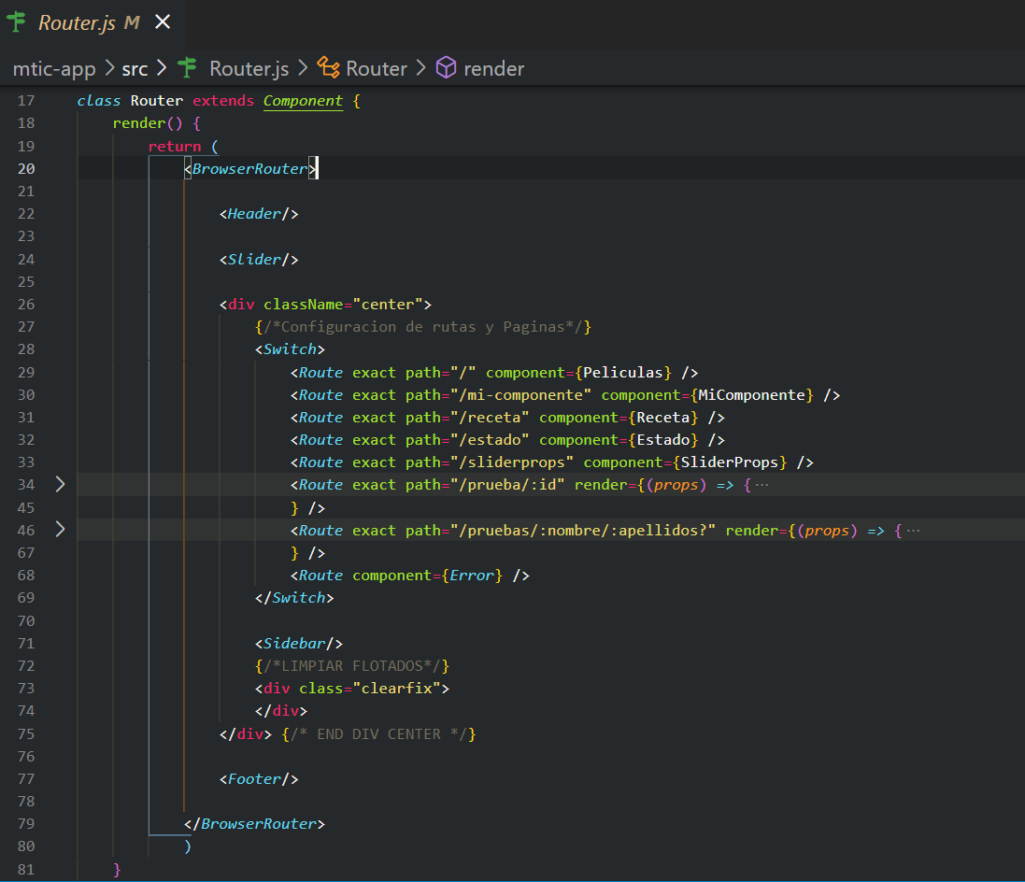
Menú de navegación con ReactJS
2) Armamos la vista de nuestra aplicaciones dentro del método render del Router.

Slide 33
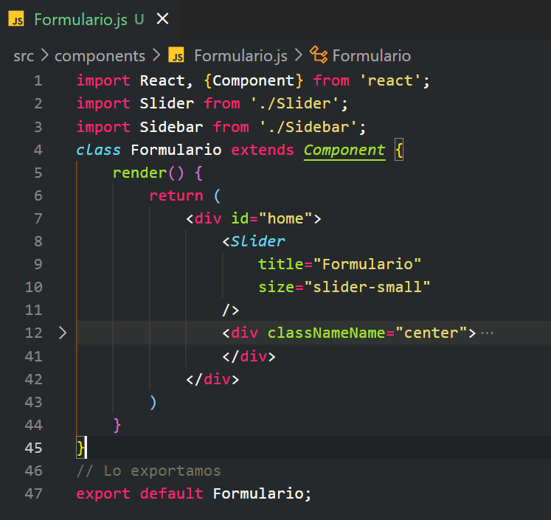
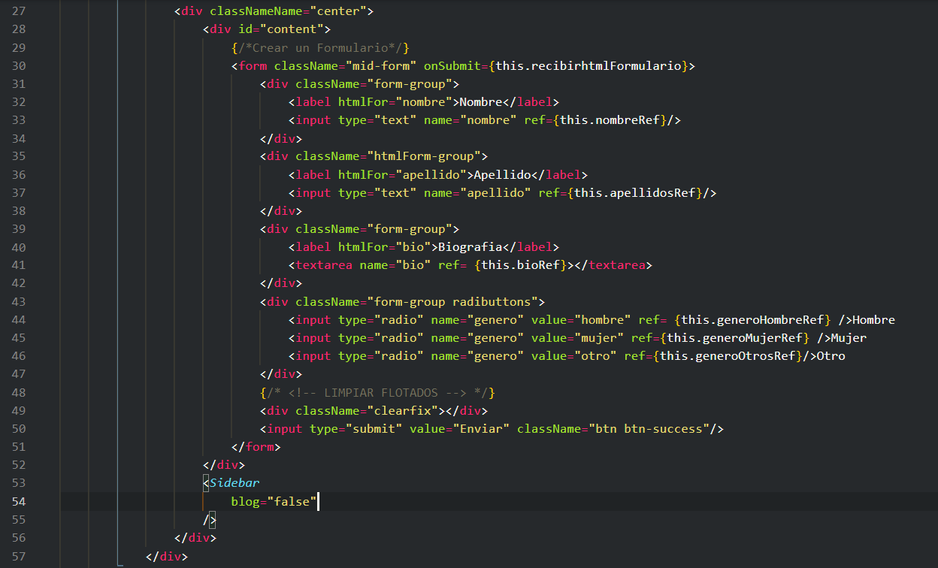
Formularios con ReactJS
Creamos un nuevo componente llamado Formulario.

Slide 34
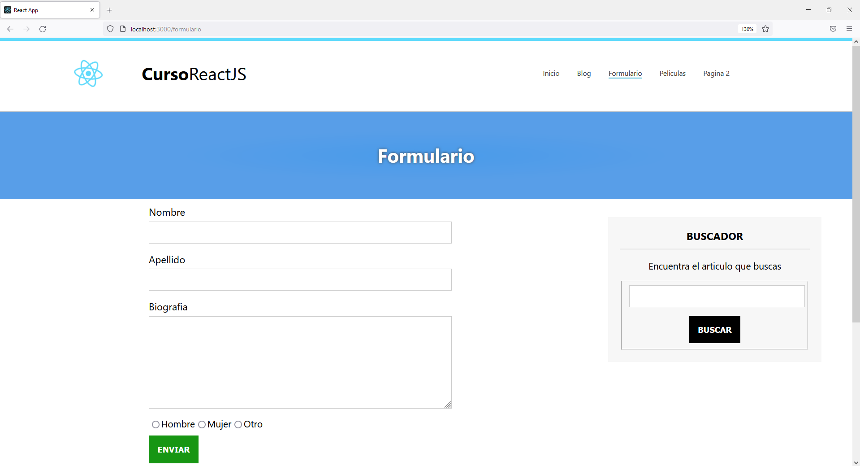
Formularios con ReactJS
Creamos un nuevo componente llamado Formulario.

Slide 35


Formularios con ReactJS (Recibir datos)
Obteniendo los datos del Formulario.

Slide 36


Formularios con ReactJS (Ejemplo)
1
2

Slide 37

Formularios con ReactJS (Ejemplo)

Slide 38
Servicios Rest y HTTP
Debes arrancar MongoDB y el API REST con Node, vamos a trabajar con una librería llamada axios en ReactJC
npm install --save axios
https://axios-http.com/docs/intro

Slide 39


Servicios Rest y HTTP (Ejemplo)
Importamos la librería axios en Blog.js
https://axios-http.com/docs/intro

Slide 40


Servicios Rest y HTTP (Ejemplo)
Visualizamos los datos en el Frontend
1
2

Slide 41


Servicios Rest y HTTP (Ejemplo)
Visualizamos los datos en el Frontend
3

Slide 42


Servicios Rest y HTTP (Imagenes)
Cargando imágenes del Backent

Slide 43

Servicios Rest y HTTP (Imagenes)
Cargando imágenes del Backent

Slide 44


Servicios Rest y HTTP (Formato Fecha)
Para indicar hace cuanto tiempo se creo el articulo.
Comando: npm install --save moment react-moment

Slide 45


Servicios Rest y HTTP (Link para artículos individuales)
Creamos estas instrucciones en Router y Articles

Slide 46


Servicios Rest y HTTP (Link para artículos individuales)
Enlace Leer mas

Slide 47


Servicios Rest y HTTP (Funcionalidad del Home)
Mostrar los últimos 5 artículos (modificamos Home y Articles) con estas instrucciones.

Slide 48


Servicios Rest y HTTP (Funcionalidad del Buscador)
Creamos un nuevo componente llamado Search.js y modificamos Router y Articles de la siguiente manera:

Slide 49

Servicios Rest y HTTP (Funcionalidad del Buscador)
Creamos un nuevo componente llamado Search.js y modificamos Router y Articles de la siguiente manera:

Slide 50


Servicios Rest y HTTP (Funcionalidad del Buscador)
Creamos un nuevo componente llamado Search.js y modificamos Router y Articles de la siguiente manera:

Slide 51


Servicios Rest y HTTP (Funcionalidad del Buscador)
Configuramos el Formulario de buscador, creamos esta nueva ruta en el archivo de Router:
1
2

Slide 52


Servicios Rest y HTTP (Funcionalidad del Buscador)
Configuramos el Formulario de buscador, modificamos el archivo Sidebar de esta manera:
1
2

Slide 53


Servicios Rest y HTTP (Pagina Individual de los Articles)
Creamos un nuevo componente llamado Article la maquetación la tomamos del html de Article:
1
2

Slide 54


Servicios Rest y HTTP (Pagina Individual de los Articles)
Creamos un nuevo componente llamado Article la maquetación la tomamos del html de Article:
3

Slide 55


Servicios Rest y HTTP (Pagina Individual de los Articles)
Creamos un nuevo componente llamado Article implementamos algunas validaciones:
4

Slide 56

Servicios Rest y HTTP (Pagina Individual de los Articles)
Creamos un nuevo componente llamado Article implementamos algunas validaciones:
5

Slide 57

Servicios Rest y HTTP (Pagina Individual de los Articles)

Slide 58

Servicios Rest y HTTP (Pagina creación de Articles)
Creamos un nuevo componente llamado CreateArticle

Slide 59


Servicios Rest y HTTP (Pagina creación de Articles)
Modificamos los componentes de Router y Sidebar así:

Slide 60

Servicios Rest y HTTP (Pagina creación de Articles)
Validamos como va quedando:

Slide 61


Servicios Rest y HTTP (Pagina creación de Articles)
Creamos el formulario para guardar el articulo:

Slide 62

Servicios Rest y HTTP (Pagina creación de Articles)
Creamos el formulario para guardar el articulo:

Slide 63

Servicios Rest y HTTP (Pagina creación de Articles)
Creamos el formulario para guardar el articulo:

Slide 64

Servicios Rest y HTTP (Pagina creación de Articles)
Creamos el formulario para guardar el articulo:

Slide 65

Servicios Rest y HTTP (Pagina creación de Articles)
Creamos el formulario para guardar el articulo:

Slide 66


Servicios Rest y HTTP (Pagina creación de Articles)
Creamos el formulario para guardar el articulo:

Slide 67

Servicios Rest y HTTP (Subir las imagenes)
Subiendo la imagen:

Slide 68

Servicios Rest y HTTP (Subir las imagenes)
Subiendo la imagen:

Slide 69
Servicios Rest y HTTP (Subir las imagenes)
Subiendo la imagen:
saveArticle = (e) => {
e.preventDefault();
//Rellenar los datos del state con el formulario
this.changeState();
//Hacer una peticion HTTP por post para guardar el articulos
axios.post(this.url + "save", this.state.article)
.then(res => {
if(res.data.article){
this.setState({
article: res.data.article,
status: "waiting"
});
// Subir el Archivo
if(this.state.selectedFile !== null){
// Sacar el ID del article guardador
var articleId = this.state.article._id;
// Crear form data y añadir el fichero
const formData = new FormData();
formData.append(
'file0',
this.state.selectedFile,
this.state.selectedFile.name
)
// Peticion ajax
axios.post(this.url + 'upload-image/'+ articleId, formData)
.then(res =>{
if(res.data.article){
this.setState({
article: res.data.article,
status: "success"
});
}else{
this.setState({
article: res.data.article,
status: "failed"
});
}
})
}else{
this.setState({
status: 'success'
});
}
}else{
this.setState({
status: 'failed'
});
};
});
};

Slide 70

Servicios Rest y HTTP (Subir las imagenes)
Subiendo la imagen:

Slide 71

Servicios Rest y HTTP (Subir las imagenes)
Subiendo la imagen :

Slide 72

Servicios Rest y HTTP (Subir las imagenes)
Subiendo la imagen :

